Slide 1
PNB PATRÓN DE NAVEGACIÓN BÁSICA | ESCOLA PORT

Slide 2
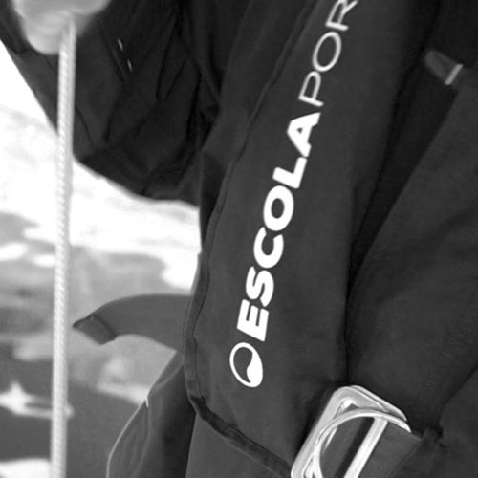
PNB Patrón de Navegación Básica
ATRIBUCIONES
Embarcaciones a motor y/o vela hasta 8 metros.
Motos náuticas sin límite de potencia.
Navegación de día y noche.
5 Mn en cualquier dirección de un puerto, marina o lugar de abrigo.

Slide 3
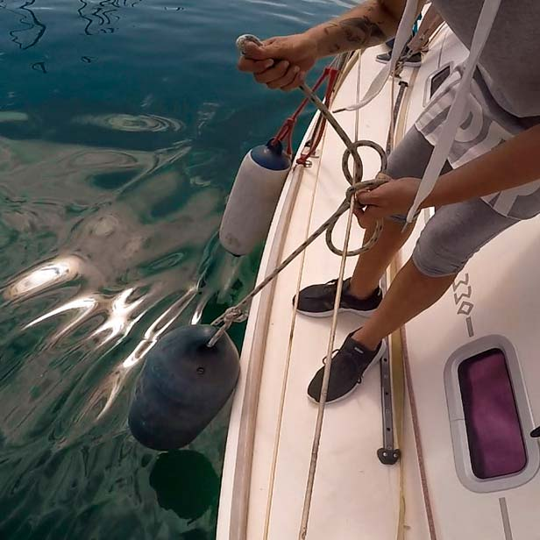
PNB Patrón de Navegación Básica
1 - Nomenclatura náutica
2 - Elementos de amarre y fondeo
3 - Seguridad en la mar
4 - Legislación
5 - Balizamiento
6 - RIPA
Notes:
FONDEO
Es la acción de afirmar una embarcación al fondo mediante anclas, amarras o cadenas.
Debe ofrecer resguardo del viento y de las corrientes.
Debe disponer de la profundidad adecuada al calado y longitud de nuestros dispositivos de fondeo.
Debe tener una buena salida, en caso de mal tiempo.
PRECAUCIONES AL FONDEAR
No fondear cerca del balizamiento de playas.
No fondear cerca de otras embarcaciones.
No fondear en reservas marinas.
SE RECOMINEDA NO FONDEAR CON MAL TIEMPO.
Tenedero
Son lugares donde se puede afirmar (clavar) el ancla.
Buenos tenederos
Arena fina y dura, fango compacto, arena fangosa y similar.
Malos tenederos
Los que estén en pendiente y los de fondo duro (piedra, etc.).
Longitud del fondeo
La cantidad de cadena que debe dejarse caer oscila entre 3 y 5 veces la profundidad del lugar. Si hay mal tiempo o mucha corriente, 5 o 6 veces la profundidad del lugar.
Círculo de borneo
Es el círculo que forma el barco al pivotar alrededor del ancla por efecto del viento o la corriente.
Garreo
Se produce cuando el ancla no se queda bien fijada al fondo y se arrastra sobre él. Se evita largando más cadena, cambiando de fondeadero, fondeando otra ancla o aguantando con máquina avante.
Vigilancia durante el fondeo
Una embarcación fondeada no debe ser considerada de igual forma que una embarcación amarrada. Debe mantenerse una adecuada vigilancia durante el fondeo (visual y auditiva). Tomaremos puntos de referencia de tierra y alrededor, tomando enfilaciones o marcaciones.
Marcas
Es conveniente hacer marcaciones a referencias en la costa a fin de comprobar si se está produciendo el garreo del ancla.
Maniobra de fondeo con un ancla
1. Buscamos lugar de fondeo, miramos sonda.
2. Preparamos la maniobra: se apea el ancla y se desembraga el barboten
(orinque) y marca de fondeo.
3. Nos aproamos a la mar y viento.
4. Filamos cadena hasta fondo.
5. Damos atrás mientras filamos cabo / cadena.
Levar
Es la acción de cobrar (recuperar) el ancla y la cadena del fondeo. Para ello daremos avante e iremos cobrando la cadena hasta estar a pique (perpendicular en el fondo), continuaremos cobrando cadena (virando) hasta que este abordo, donde la aseguraremos para iniciarla marcha.

Slide 4
NOMENCLATURA
1
Nomenclatura náutica
Notes:
UT 1. Nomenclatura náutica
Zonas y ejes del casco
Plano de crujía
Eje imaginario longitudinal (proa-popa) de la embarcación. Coincide con la quilla. Su intersección con el casco determina la línea de crujía, ésta divide la embarcación en dos mitades simétricas.
Través
Eje transversal, perpendicular a la línea de crujía, que divide el barco en dos mitades.
Proa
Parte delantera de la embarcación.
Popa
Parte posterior de la embarcación.
Babor
Parte izquierda de la embarcación mirando de popa a proa.
Estribor
Parte derecha de la embarcación mirando de popa a proa.
Amuras
Partes delanteras de los costados, desde el través que convergen en la proa.
Aletas
Partes posteriores de los costados, desde el través que convergen en la popa.
Bandas
En la superficie de cubierta, cada una de las mitades de la embarcación que divide la línea de crujía.
Línea de flotación
Es la intersección entre la parte sumergida y la parte que emerge del agua de la embarcación.
Obra viva
Parte del casco por debajo de la línea de flotación. Se conoce también como carena.
Obra muerta
Parte del casco por encima de la línea de flotación.
Casco y estructura
Casco
Es el cuerpo de una embarcación, sin contar los elementos móviles como: superestructuras, máquinas,
arboladura, pertrechos (recambios), etc.
Monocasco
Armazón de una embarcación que está formado por una sola pieza.
Multicasco
Embarcación con más de un casco. Los cascos adicionales aportan estabilidad.
Catamarán = 2 cascos / Trimarán = 3 cascos
Cubierta
Parte horizontal superior del casco, permite la estanqueidad del mismo (Cada uno de los pisos de la embarcación).
Plan
Piso más bajo de la embarcación.
Sentina
Espacio inferior donde se acumulan las aguas filtradas al interior para después ser achicadas por bombas de achique.
Mamparos
Tabiques con que se divide en comparti-mientos el interior de una embarcación.
Costado
Cada una de las partes laterales exteriores del casco. Se suele confundir con las bandas.
Regala
Refuerzo estructural del borde superior del costado. En veleros, útil para apoyarse al escorar el barco.
Borda
Parte del costado, que sobresale de la cubierta, comprendida entre la cubierta y la regala.
Quilla
Pieza central inferior del barco, va de proa a popa, sirve de base a las cuadernas. Es la columna vertebral de una embarcación.
Roda
Pieza estructural que prolonga la quilla rematando el casco por la proa (tajamar).
Codaste
Pieza estructural que prolonga la quilla por la popa.
Cuadernas
Piezas estructurales que salen de la quilla y se extienden hacia los costados, aportan rigidez y definen la forma de la embarcación.
Baos
Piezas que atraviesan la embarcación de babor a estribor, unen las cuadernas en la parte superior y sostienen las cubiertas.
Durmiente
En embarcaciones de madera: listón que corre de proa a popa, contra la cabeza de las cuadernas, sobre el cual se apoyan los baos.
Trancanil
Línea de unión del costado de un buque con la cubierta. Pieza longitudinal que va desde la popa a la proa de la embarcación uniendo la parte superior de las cuadernas por ambos lados.
Dimensiones del barco
Eslora máxima
Longitud máxima de la embarcación. Es la distancia medida sin considerar elementos no estructurales del casco.
Manga máxima
Es la máxima anchura del casco con las estructuras fijas.
Calado
Profundidad de la embarcación o altura de la obra viva. La distancia se mide desde la línea de flotación hasta la parte inferior de la quilla. No se cuenta el timón, la orza o las colas de los motores.
Calado a popa
Distancia entre la parte inferior de la quilla y la línea de flotación a popa.
Calado a proa
Distancia entre la parte inferior de la quilla y la línea de flotación a proa.
Calado en el medio
Distancia entre la parte inferior de la quilla y la línea de flotación en el medio de la eslora de la embarcación. También conocido como calado en la perpendicular media.
Calado medio: semisuma de los calados a popa y a proa.
Cpr + Cpp
Cm = ___________
2
Cm - Calado medio / Cpr - Calado de proa / Cpp - Calado de popa
Asiento
Es la diferencia, en inclinación, entre los calados de proa y de popa.
Positivo (apopante): el calado de proa es menor que el de popa.
Negativo (aproante): el calado de proa es mayor que el de popa.
Neutro: los calados de proa y de popa son iguales.
A = Cpp – Cpr
A - Asiento / Cpp - Calado de popa / Cpr - Calado de proa
Francobordo
Distancia vertical desde la línea de flotación, en carga máxima, y la cubierta superior.
Puntal
Máxima dimensión vertical medida desde la parte superior de la quilla hasta cubierta principal.
Desplazamiento
Peso de la embarcación, el cual es equi-valente al peso del agua desplazada medido en toneladas métricas.
Desplazamiento máximo
Peso máximo permitido de la embarcación totalmente cargada y lista para navegar.
Escora
Ángulo de inclinación lateral de la embarcación.
Elementos no estructurales
Bañera
Cámara abierta de las embarcaciones menores donde suele ir instalada la caña o rueda del timón y desde la cual se pueden ejecutar las maniobras.
Candeleros
Piezas sólidas verticales sobre los que se sitúan los pasamanos a los costados de la embarcación.
Pasamanos
Asa fija o cable que sirve al tripulante para sujetarse al desplazarse por cubierta.
Guardamancebos
Redes o cabos que se colocan entre los pasamanos y los candeleros con el fin de evitar que los tripulantes puedan caer al agua por debajo de estos.
Cofre
Espacios destinados a la estiba.
Orificios y medios de achique
Imbornales
Agujeros para dar salida al agua embarcada, en cubierta o la bañera.
Escotillas
Aberturas, generalmente rectangulares, que dan accesibilidad al interior de la embarcación (puertas).
Portillos
Aberturas, generalmente de forma circular, que se practican en los costados de la embarcación o en los mamparos para dar luz y ventilación (ventanas).
Lumbrera / claraboya / tragaluz
Apertura en la cubierta con tapas de cristal para dar luz y ventilación a los espacios interiores.
Manguerote
Tubo que conecta el interior con la cubierta cuyo remate exterior se orienta a barlovento. Sirven para la ventilación interior el barco.
Grifos de fondo
Grifos o válvulas que comunican, por debajo de la línea de flotación, el interior del casco con el exterior. Permiten la entrada o salida de agua para diferentes servicios del barco (achique, inundación, refrigeración, WC). También se les conoce como válvulas de fondo.
Bomba de achique
Bomba manual o eléctrica destinada a achicar líquido acumulado en la sentina.
Equipo de fondeo
Molinete
Máquina de eje que sirve principalmente para levar la cadena del ancla. Puede ser movida por energía eléctrica, hidráulica o manual. Los molinetes también son utilizados para cazar cabos, cobrar escotas, drizas, etc., mediante tambores denominados cabirones.
Barbotén
Pieza fundamental del molinete. Es una corona con muescas que hacen que al enrollarse la cadena, ésta se acople perfectamente. Se embraga al girar el molinete para virar el ancla o se deja libre, soltando su embrague, lo que hace arriar el ancla y bajar rápidamente la cadena, en caso de fondeo.
Línea de fondeo
Elemento obligatorio en todas las embarcaciones y regulado por normativa. Está compuesta por el ancla, la cadena y/o la estacha.
La longitud de la línea de fondeo no podrá ser inferior a cinco veces la eslora de la embarcación.
En la tabla siguiente, se indican los diámetros de cadena, de estacha y el peso del ancla que cada embarcación deberá llevar en función de su eslora:
Escobén
Orificio practicado en la proa, por el cual sale la cadena del ancla y se estiba la cadena en navegación.
Pozo del ancla
Compartimento, estanco o no, situado en la proa donde se estiba el ancla y la cadena de fondeo.
Ancla
Objeto de hierro, en forma de arpón o de anzuelo doble, que va sujeto a una cadena o cabo. Se echa al fondo del mar para asegurar la nave y evitar que esta derive. Se divide en varias partes: la caña, el arganeo, los brazos, el mapa, las uñas y el cepo.
Tipos de ancla
Ancla de arado: Los brazos se sustituyen por una sola pieza, definida por su nombre. Ideal para fondos de arena y fango. Asegura un agarre óptimo incluso ante variaciones en la orientación del cabo.
Ancla Danforth: Compuesta por dos uñas largas en forma de plancha, basculantes desde la cruz. Aseguran un agarre óptimo en diferentes superficies.
Rezón: Pequeña ancla con 4 brazos terminados en uñas, muy útil en tenederos rocosos.
Partes del ancla:
Expresiones en la maniobra de fondeo
A la pendura
Ancla que cuelga lista para fondear.
Filar
Arriar progresivamente de un cabo o cadena que está trabajando.
A pique
Cuando, una vez tendida, la línea de fondeo se encuentra perpendicular a la superficie del agua.
Virar
Cobrar un cabo o cadena con el molinete.
Levar (acción contraria a fondear)
Maniobra que consiste en virar la cadena del ancla hasta arriba, quedando aquella estibada en el escobén o en su posición habitual.
Zarpar
Momento de levar el ancla en que está se despega del fondo.
Clara
El ancla es clara cuando al recuperarla virando la línea de fondeo no está enredada con ninguna otra línea o cabo.
Libre
El ancla ha salido de la superficie del agua y el buque no tiene obstáculos para ponerse en movimiento.
Hélice
Es el mecanismo propulsor de las embarcaciones a motor, compuesto por varias palas o aspas ladeadas que al girar con fuerza alrededor de un eje desplazan el fluido en el que están.
Hélice dextrógira: Hélice de paso a la derecha, la que en marcha avante y vista desde popa, gira en sentido de las agujas del reloj.
Hélice levógira: Hélice de paso a la izquierda, la que en marcha avante y vista desde popa, gira en sentido contrario a las agujas del reloj.
Bocina: Orificio por dentro del cual pasa el eje de la hélice, que permite que el eje gire a través de él y atraviese el casco sin que entre agua del exterior.
1 - Eje: barra donde se monta la hélice y que la hace girar.
2 - Núcleo: es el cuerpo central donde se afirma el eje y de donde salen las palas a modo de alas.
3 - Capacete: pieza en forma de capuchón y que cierra la cara de popa del núcleo evitando que entre el agua y averíe el eje.
4 - Pala: piezas que salen desde el núcleo y que, debido al giro de la hélice, se apoyan sobre el agua y producen el empuje a la embarcación.
Timón
Pieza articulada de hierro o madera situada en la parte trasera de una embarcación, que sirve para controlar la dirección. Junto a la propulsión es el encargado de la maniobra del buque.
Gobernar con:
Caña: La pala del timón cae al lado contrario del que se desplaza la caña. Si queremos ir a babor metemos caña a estribor.
Rueda: La pala del timón cae al mismo lado del se gira la rueda.
Partes del timón
Limera
Apertura en la parte de popa, encima del codaste, que permite el paso de la mecha hasta la rueda/caña.
Mecha
Pieza robusta en donde se produce el giro del timón. Eje del timón.
Pala
Pieza ancha y con mucha superficie sobre la que actúa el fluido.
Guardines
Aparejo que se arma a cada lado de la caña del timón para gobernar con menos esfuerzo.
Terminología
Barlovento y sotavento son posiciones relativas a la dirección del viento, tendremos una banda a barlovento y otra a sotavento siempre que el viento no lo recibamos a fil de roda o de popa cerrada.
Barlovento
Lugar por donde viene el viento.
Sotavento
Lugar hacia dónde va el viento.
Escorar
Acción de tumbar o inclinar la embarcación debido a la fuerza del viento, el desplazamiento de la carga u otra causa externa.
Adrizar
Recuperar la posición de equilibrio de un barco.

Slide 5
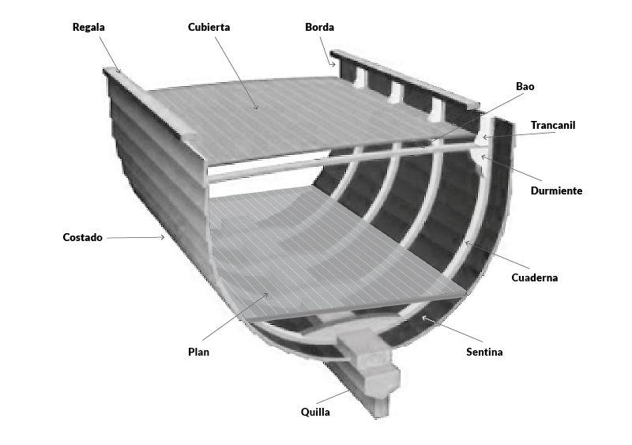
NOMENCLATURA NÁUTICA
ZONAS Y EJES DEL CASCO
Plano de crujia
Traves
Proa
Popa
Babor
Estribor
Amuras
Aletas

Slide 6
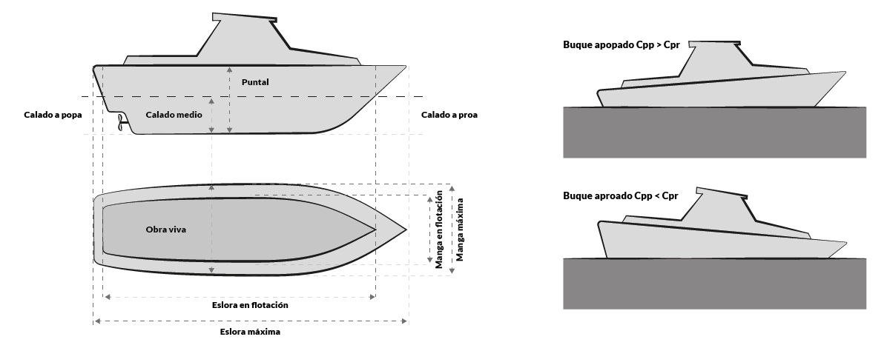
NOMENCLATURA NÁUTICA
TERMINOLOGÍA
Calado
Puntal
Francobordo
Manga
Desplazamiento
Escora

Slide 7
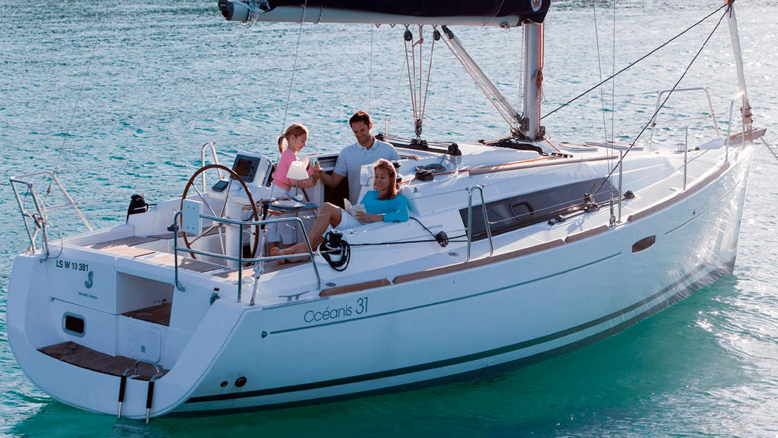
Ancla
Guardamancebos
Cubierta
Escotilla
Pozo de ancla
Candelero
Cofres
Bañera
Lumbrera
Acceso
de popa
Pasamanos
Rueda de timón
Pasillo lateral
Escalera de baño
Regala

Slide 8
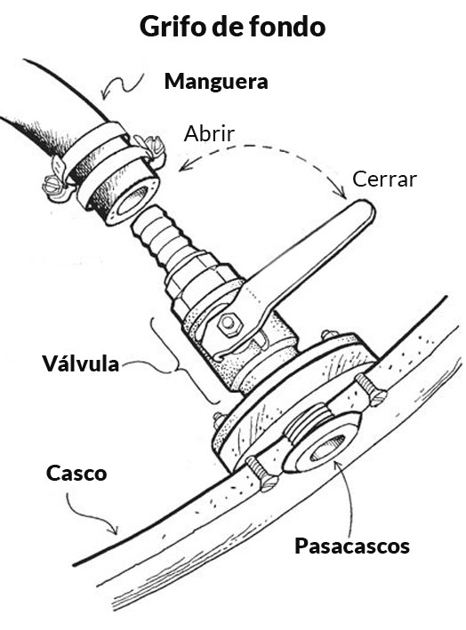
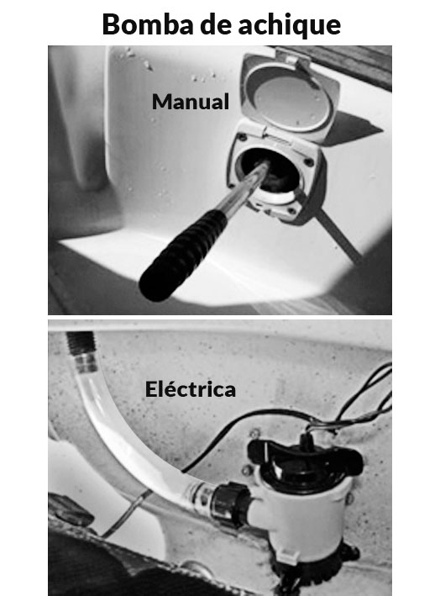
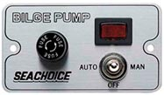
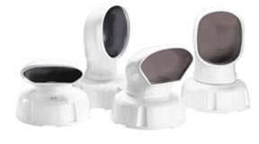
NOMENCLATURA NÁUTICA
ORIFICIOS Y MEDIOS DE ACHIQUE
Imbornales
Escotillas
Portillos
Lumbrera
Manguerote
Bomba de achique

Slide 9
NOMENCLATURA NÁUTICA
TERMINOLOGÍA
Calado
Puntal
Francobordo
Manga
Desplazamiento
Escora

Slide 10
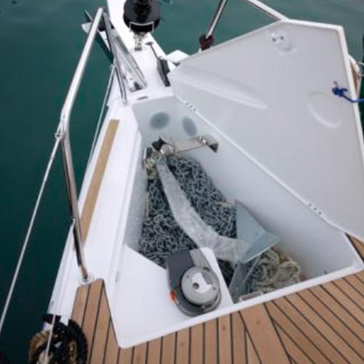
EQUIPO DE FONDEO
1 - Molinete
2 - Barbotén
3 - Ancla
4 - Cadena
5 - Escobén
Pozo del ancla
Notes:
FONDEO
Es la acción de afirmar una embarcación al fondo mediante anclas, amarras o cadenas.
Debe ofrecer resguardo del viento y de las corrientes.
Debe disponer de la profundidad adecuada al calado y longitud de nuestros dispositivos de fondeo.
Debe tener una buena salida, en caso de mal tiempo.
PRECAUCIONES AL FONDEAR
No fondear cerca del balizamiento de playas.
No fondear cerca de otras embarcaciones.
No fondear en reservas marinas.
SE RECOMINEDA NO FONDEAR CON MAL TIEMPO.
Tenedero
Son lugares donde se puede afirmar (clavar) el ancla.
Buenos tenederos
Arena fina y dura, fango compacto, arena fangosa y similar.
Malos tenederos
Los que estén en pendiente y los de fondo duro (piedra, etc.).
Longitud del fondeo
La cantidad de cadena que debe dejarse caer oscila entre 3 y 5 veces la profundidad del lugar. Si hay mal tiempo o mucha corriente, 5 o 6 veces la profundidad del lugar.
Círculo de borneo
Es el círculo que forma el barco al pivotar alrededor del ancla por efecto del viento o la corriente.
Garreo
Se produce cuando el ancla no se queda bien fijada al fondo y se arrastra sobre él. Se evita largando más cadena, cambiando de fondeadero, fondeando otra ancla o aguantando con máquina avante.
Vigilancia durante el fondeo
Una embarcación fondeada no debe ser considerada de igual forma que una embarcación amarrada. Debe mantenerse una adecuada vigilancia durante el fondeo (visual y auditiva). Tomaremos puntos de referencia de tierra y alrededor, tomando enfilaciones o marcaciones.
Marcas
Es conveniente hacer marcaciones a referencias en la costa a fin de comprobar si se está produciendo el garreo del ancla.
Maniobra de fondeo con un ancla
1. Buscamos lugar de fondeo, miramos sonda.
2. Preparamos la maniobra: se apea el ancla y se desembraga el barboten
(orinque) y marca de fondeo.
3. Nos aproamos a la mar y viento.
4. Filamos cadena hasta fondo.
5. Damos atrás mientras filamos cabo / cadena.
Levar
Es la acción de cobrar (recuperar) el ancla y la cadena del fondeo. Para ello daremos avante e iremos cobrando la cadena hasta estar a pique (perpendicular en el fondo), continuaremos cobrando cadena (virando) hasta que este abordo, donde la aseguraremos para iniciarla marcha.

Slide 11
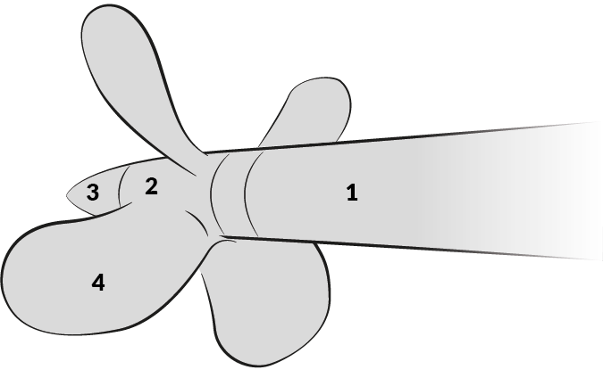
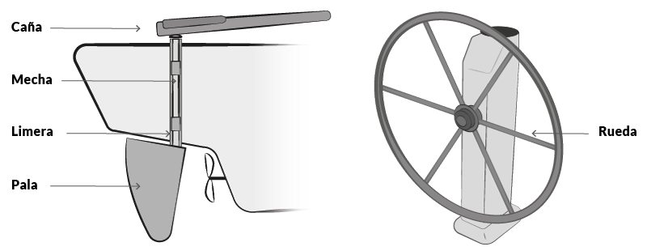
HÉLICE
TIMÓN
1 - Eje.
2 – Núcleo.
3 – Capacete.
4 – Pala.
1 - Caña.
2 – Mecha.
3 – Limera.
4 – Pala.
5 – Rueda.
Notes:
FONDEO
Es la acción de afirmar una embarcación al fondo mediante anclas, amarras o cadenas.
Debe ofrecer resguardo del viento y de las corrientes.
Debe disponer de la profundidad adecuada al calado y longitud de nuestros dispositivos de fondeo.
Debe tener una buena salida, en caso de mal tiempo.
PRECAUCIONES AL FONDEAR
No fondear cerca del balizamiento de playas.
No fondear cerca de otras embarcaciones.
No fondear en reservas marinas.
SE RECOMINEDA NO FONDEAR CON MAL TIEMPO.
Tenedero
Son lugares donde se puede afirmar (clavar) el ancla.
Buenos tenederos
Arena fina y dura, fango compacto, arena fangosa y similar.
Malos tenederos
Los que estén en pendiente y los de fondo duro (piedra, etc.).
Longitud del fondeo
La cantidad de cadena que debe dejarse caer oscila entre 3 y 5 veces la profundidad del lugar. Si hay mal tiempo o mucha corriente, 5 o 6 veces la profundidad del lugar.
Círculo de borneo
Es el círculo que forma el barco al pivotar alrededor del ancla por efecto del viento o la corriente.
Garreo
Se produce cuando el ancla no se queda bien fijada al fondo y se arrastra sobre él. Se evita largando más cadena, cambiando de fondeadero, fondeando otra ancla o aguantando con máquina avante.
Vigilancia durante el fondeo
Una embarcación fondeada no debe ser considerada de igual forma que una embarcación amarrada. Debe mantenerse una adecuada vigilancia durante el fondeo (visual y auditiva). Tomaremos puntos de referencia de tierra y alrededor, tomando enfilaciones o marcaciones.
Marcas
Es conveniente hacer marcaciones a referencias en la costa a fin de comprobar si se está produciendo el garreo del ancla.
Maniobra de fondeo con un ancla
1. Buscamos lugar de fondeo, miramos sonda.
2. Preparamos la maniobra: se apea el ancla y se desembraga el barboten
(orinque) y marca de fondeo.
3. Nos aproamos a la mar y viento.
4. Filamos cadena hasta fondo.
5. Damos atrás mientras filamos cabo / cadena.
Levar
Es la acción de cobrar (recuperar) el ancla y la cadena del fondeo. Para ello daremos avante e iremos cobrando la cadena hasta estar a pique (perpendicular en el fondo), continuaremos cobrando cadena (virando) hasta que este abordo, donde la aseguraremos para iniciarla marcha.

Slide 12
FONDEO
2
Elementos de amarre y fondeo
Notes:
UT 2. Elementos de amarre y fondeo
Elementos de amarre y ayuda a la maniobra
Noray
Piezas, generalmente de hierro, afirmadas en los muelles para sujetar las amarras.
Cornamusas
Pieza sólida en forma de T, suele ir en ambas bandas a estribor y babor. sirve para amarrar cabos y como elemento de amarre en muelles. En veleros, además, se colocan en el palo.
Bitas
Pieza sólida, hace la misma función que la cornamusa, pero más resistente. Colocada en proa o popa.
Guía-cabos
Elemento fijo o desmontable que forma una ranura por donde pasar el cabo y evitar roces con el casco u otras piezas.
Roldana
Rueda acanalada por donde corre el cabo.
Defensas
Accesorio fuerte y flexible que sirve para proteger las embarcaciones, al atracar, del roce o golpes con otras embarcaciones o con el muelle.
Bichero
Asta terminada en un gancho que sirve de ayuda en las maniobras de atraque y desatraque, dar y recoger cabos o recuperar objetos del agua.
Muertos
Bloques de hormigón, o piezas sólidas muy pesadas, que descansan sobre el fondo y a los que se sujetan las boyas (balizas) de las cuales se puede amarrar los buques.
Cabos y nudos básicos
Cabo
Cualquiera de las cuerdas que se utilizan a bordo.
Partes del cabo
Chicote: Extremo de un cabo o cable.
Seno: Arco o curvatura que forma el cabo entre los extremos que lo sujetan.
Gaza: Anillo que se hace en un cabo. Sirve para hacer firme el cabo o enganchar algo en él. Puede ser fijo o provisional.
Firme: Parte más larga del cabo.
Nudos
As de guía
Uno de los más utilizados en un barco. Forma una gaza fija, provisional, en el chicote de un cabo. Es muy seguro, no se escurre y puede deshacerse fácilmente, aunque haya sufrido una fuerte carga de trabajo. Adecuado para afirmar las drizas o escotas a las velas, para encapillar en un noray a las amarras, para izar una persona o como cabo de seguridad.
Ballestrinque
Útil para afirmar un cabo con rapidez a un pasamanos, poste o argolla Su longitud es fácilmente ajustable por lo que es ideal para colgar una defensa del pasamanos o amarrar a una bita. Este nudo sólo aguanta bajo tensión continua y no resiste esfuerzos intermitentes ni tirones desde distintos ángulos. Si no recibe la misma fuerza o parecida de ambos lados puede deshacerse fácilmente.
Nudo llano
Sirve para unir dos cabos de una misma mena por sus chicotes.
Vuelta de rezón
Nudo específico para la unión de un cabo con una argolla o con una verga. Es muy fácil de deshacer, incluso cuando el cabo está mojado y ha sido azocado (apretado).
La maniobra de fondeo
Fondeo es la acción de afirmar una embarcación al fondo mediante anclas, amarras o cadenas.
Tenedero
Lugar donde se puede afirmar (clavar) el ancla al fondo para fondear la embarcación. Éste debe ser seguro y estar al resguardo del oleaje. Debe tener una buena salida en caso de mal tiempo. Tenemos que tener en cuenta el tipo de fondo.
Buenos: de arena fina y dura, fango compacto, arena fangosa y similar.
Malos: de piedra, en pendiente, de arcilla o algas.
Longitud del fondeo
La cantidad de cadena que debe dejarse caer oscila entre 3 y 5 veces la profundidad del lugar. Si hay mal tiempo o mucha corriente, 5 o 6 veces la profundidad del lugar.
Sonda
Distancia vertical entre el fondo marino y la superficie del agua. Para saber si el ancla garrea podemos usar la alarma de sonda cuando estemos fondeados.
Orinque
Cabo que une el ancla a un boyarín.
Comprobaciones antes de fondear
Línea de fondeo.
Comprobar el arganeo y el pasador.
Comprobar funcionamiento molinete.
Comprobar que el otro extremo está unido a la embarcación.
Ausencia de objetos o cabos en el pozo de anclas.
Maniobra de fondeo
Comprobar sonda y posición de otras embarcaciones.
Ancla a la pendura.
Aproar al oleaje y/o viento.
Filar cabo o cadena hasta que queda a pique.
Dar atrás para coger arrancada a medida que seguimos filando.
Filar la longitud adecuada.
Enfilaciones y referencias de tierra.
Opcionalmente orincar el ancla.
Maniobra de levar anclas
Arrancar motor (todo el mundo a bordo).
Dar avante para liberar de carga al molinete. (En todo momento debe haber mucha comunicación entre timonel y el marinero en la maniobra de proa).
Cuando el ancla está a pique, virar hasta que queda estibada en el escobén.
Precauciones en la maniobra de fondeo
Una embarcación fondeada no debe ser considerada de igual forma que una embarcación amarrada y debe mantenerse una adecuada vigilancia visual y auditiva. Tomaremos referencias de tierra, mediante enfilaciones o marcaciones.
Atención a reservas marinas y zonas protegidas.
Vientos a los que queda expuesto el tenedero.
No sobrecargar el molinete al levar. Si se utiliza, siempre con el motor arrancado para evitar la descarga de las baterías.
No virar el ancla en un solo movimiento. Dejar descansar al molinete para evitar sobrecargarlo o sobrecalentarlo.
Comprobar que el ancla va clara (sin obstáculo durante la maniobra).
Garreo
Se produce cuando el ancla no queda bien fijada al fondo y se arrastra sobre él. Se evita largando más cadena, cambiando de fondeadero, fondeando otra ancla o aguantando con máquina avante.
Circulo de borneo
Es el círculo que forma el barco al pivotar alrededor del ancla por efecto del viento o la corriente.
Maniobra de fondeo en boya
Aproarse al viento.
Acercarse a la boya por sotavento.
Utilizar el bichero para alcanzar la boya de fondeo y las amarras dispuestas.
Encapillar las amarras dispuestas en la boya o utilizar las propias amarrando por seno.

Slide 13
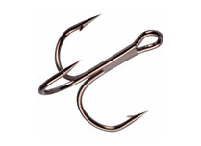
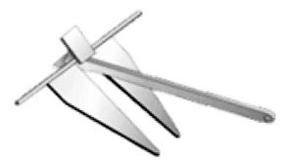
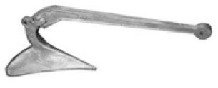
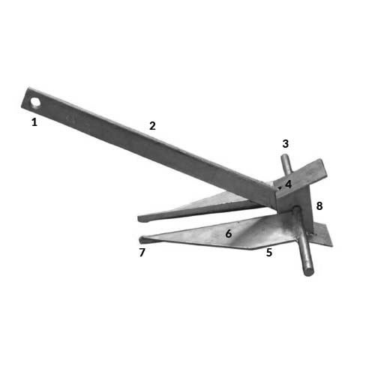
FONDEO
EQUIPO DE FONDEO
Línea de fondeo
Ancla
ESLORA (m) | PESO DEL ANCLA (Kg) | DIÁMETRO DE CADENA (mm) | DIÁMETRO DE ESTACHA (mm)
3 | 3,5 | 6 | 10
5 | 6 | 6 | 10
7 | 10 | 6 | 10
9 | 14 | 8 | 12
12 | 20 | 8 | 12
15 | 33 | 10 | 14
18 | 46 | 10 | 14
21 | 58 | 12 | 16
24 | 75 | 12 | 16

Slide 14
EQUIPO DE FONDEO
Noray
Cornamusas
Bitas
Guía-cabos
Roldana
Defensas
Bichero
Muertos
Notes:
FONDEO
Es la acción de afirmar una embarcación al fondo mediante anclas, amarras o cadenas.
Debe ofrecer resguardo del viento y de las corrientes.
Debe disponer de la profundidad adecuada al calado y longitud de nuestros dispositivos de fondeo.
Debe tener una buena salida, en caso de mal tiempo.
PRECAUCIONES AL FONDEAR
No fondear cerca del balizamiento de playas.
No fondear cerca de otras embarcaciones.
No fondear en reservas marinas.
SE RECOMINEDA NO FONDEAR CON MAL TIEMPO.
Tenedero
Son lugares donde se puede afirmar (clavar) el ancla.
Buenos tenederos
Arena fina y dura, fango compacto, arena fangosa y similar.
Malos tenederos
Los que estén en pendiente y los de fondo duro (piedra, etc.).
Longitud del fondeo
La cantidad de cadena que debe dejarse caer oscila entre 3 y 5 veces la profundidad del lugar. Si hay mal tiempo o mucha corriente, 5 o 6 veces la profundidad del lugar.
Círculo de borneo
Es el círculo que forma el barco al pivotar alrededor del ancla por efecto del viento o la corriente.
Garreo
Se produce cuando el ancla no se queda bien fijada al fondo y se arrastra sobre él. Se evita largando más cadena, cambiando de fondeadero, fondeando otra ancla o aguantando con máquina avante.
Vigilancia durante el fondeo
Una embarcación fondeada no debe ser considerada de igual forma que una embarcación amarrada. Debe mantenerse una adecuada vigilancia durante el fondeo (visual y auditiva). Tomaremos puntos de referencia de tierra y alrededor, tomando enfilaciones o marcaciones.
Marcas
Es conveniente hacer marcaciones a referencias en la costa a fin de comprobar si se está produciendo el garreo del ancla.
Maniobra de fondeo con un ancla
1. Buscamos lugar de fondeo, miramos sonda.
2. Preparamos la maniobra: se apea el ancla y se desembraga el barboten
(orinque) y marca de fondeo.
3. Nos aproamos a la mar y viento.
4. Filamos cadena hasta fondo.
5. Damos atrás mientras filamos cabo / cadena.
Levar
Es la acción de cobrar (recuperar) el ancla y la cadena del fondeo. Para ello daremos avante e iremos cobrando la cadena hasta estar a pique (perpendicular en el fondo), continuaremos cobrando cadena (virando) hasta que este abordo, donde la aseguraremos para iniciarla marcha.

Slide 15
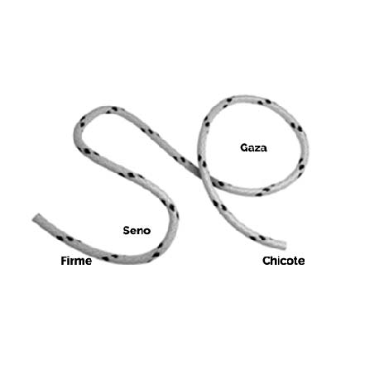
ELEMENTOS DE AMARRE Y FONDEO
PARTES DEL CABO
Cabo
Chicote
Seno
Gaza
Firme

Slide 16
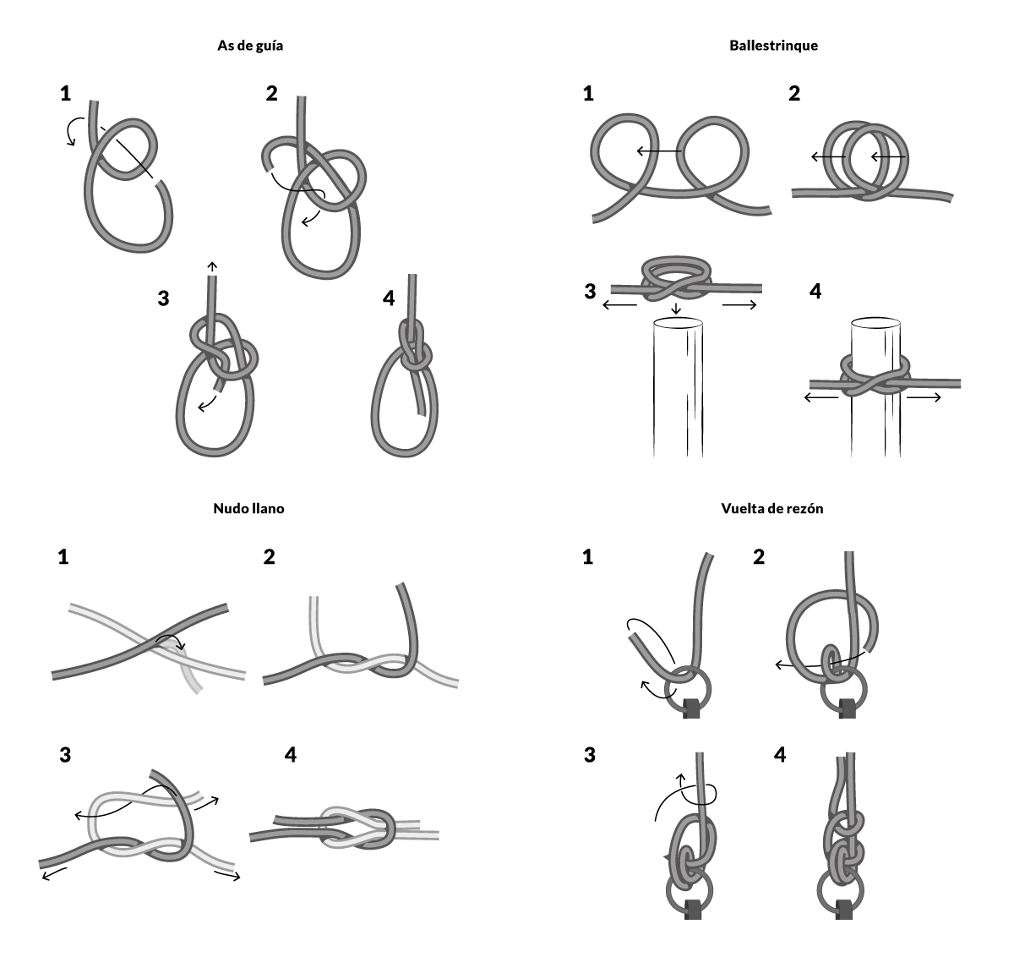
ELEMENTOS
DE AMARRE
Y FONDEO
NUDOS
As de guía
Ballestrinque
Nudo llano
Vuelta de rezón

Slide 17
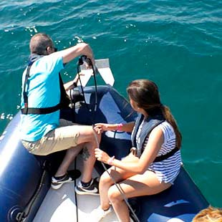
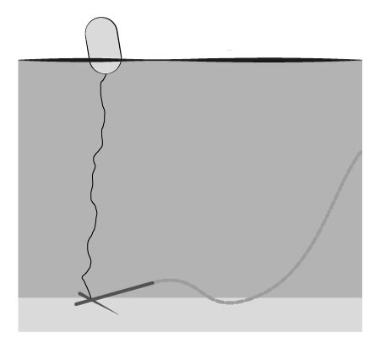
FONDEO
MANIOBRA DE FONDEO
Comprobaciones antes de fondear.
Maniobra de fondeo.

Slide 18
FONDEO
MANIOBRA DE FONDEO
Maniobra de levar anclas.
Precauciones en la maniobra de fondeo.
Garreo.
Círculo de borneo.
Maniobra de fondeo en boya.

Slide 19
SEGURIDAD
3
Seguridad en la mar
Notes:
UT 3. Seguridad en la mar
Estabilidad
Es la propiedad que tiene un buque de recobrar su posición de equilibrio inicial cuando circunstancias exteriores, como el viento y el mar, lo sacan de ella.
Balances
Movimiento alternativo del barco hacia un costado y hacia el otro originado por alguna causa externa, generalmente la mar. Para evitarlo navegaremos poniendo una amura o una aleta a la mar.
Cabezadas
Movimiento longitudinal que consiste en bajadas y subidas de la proa. Esta oscilación se produce cuando la mar nos viene desde cualquier dirección comprendida entre la proa y el través de nuestro barco. Si las cabezadas son muy bruscas suelen darse fuertes golpes, llamados pantocazos.
Este movimiento afecta más a la resistencia del buque que el balance y además es más molesto. Para evitarlo navegaremos de proa a muy poca velocidad, de aleta o de popa cerrada a la mar.
Sincronismo
Efecto que se produce cuando el periodo de oscilación de la embarcación coincide con el período de la mar.
Transversal
Cuando el período de la ola coincide con el período de balance. Para romperlo hay que cambiar de rumbo.
Longitudinal
Cuando el período de la ola coincide con el período de cabeceo. Para romperlo hay que cambiar la velocidad.
Evitar balances y cabezadas
Con mal tiempo vigilaremos la estabilidad, se debe gobernar de forma que se eviten los balances, cabezadas, siempre por las amuras o aletas.
Aumentamos todas las precauciones sobre la seguridad.
Todo el material estará bien trincado y estibado.
Deberemos tomar nuevos rumbos, teniendo en cuenta la ruta más segura.
Antes de hacernos a la mar cerraremos portillos, escotillas y válvulas de fondo, para evitar que nos entre agua.
Con mal tiempo todos los tripulantes permanecerán en cubierta.
Comprobaciones antes de hacerse a la mar
Medidas a tomar a bordo con mal tiempo
Informarse sobre el temporal, su evolución y dirección.
Estiba y trinca a son de mar. Antes de hacernos a la mar todo debe ir a son de mar, bien sujeto y ordenado. La estiba consiste en ordenar y guardar todas las cosas del buque, ésta debe garantizar la estabilidad de la embarcación, no modificando peligrosamente su centro de gravedad. Todo lo estibado debe trincarse (sujetar o fijar con cabos) correctamente para evitar que caiga, se desplace o golpee. Debe ir ordenado de forma que se disponga primero lo menos utilizado y después lo más.
Despejar cubierta.
Revisión de manguerotes o cuellos de cisne. Deben ir orientados hacia sotavento, o colocar las tapas, para evitar entrada de agua.
Asegurar línea de vida y preparar arneses.
Revisión y cierre de aberturas. Con mal tiempo hay que cerrar todas las escotillas o portillos para que no entre agua en el interior. Cualquier otra abertura que pueda inundar la embarcación debe ser revisada y en su caso cerrada.
Revisión de la jarcia firme y de labor.
Cierre de grifos de fondo. Los grifos de fondo deben cerrarse, excepto aquellos que deban quedar abiertos para el correcto funcionamiento de las máquinas.
Protección contra la intemperie.
Protegerse con ropa de agua limpia y seca.
Tener una zona seca en el barco.
Preparar algo de comer caliente
Planificar la derrota a seguir. La ruta que debe hacerse para ir de un lugar a otro. Es necesario trazar esta derrota antes de salir, teniendo en cuenta los peligros, los posibles resguardos y tener presente el parte meteorológico, saber hacia dónde va la corriente y el viento.
Capear el temporal. Consiste aguantar el temporal por la proa o la amura hasta que amaine. Se dará máquina suficiente para gobernar.
Correr el temporal. Si el temporal es tan fuerte que no se puede capear, se dará popa o aleta al mar y se correrá el temporal. Se ha de procurar hacer la maniobra rápidamente para evitar quedarse atravesado el menor tiempo. La mar por la aleta puede tener tendencia a atravesar la embarcación.
Ancla de capa. Se suele utilizar para embarcaciones de poca eslora, es un cono de lona abierto que se arrastra por la popa o proa y sirve para evitar que nos atravesemos a la mar y a la vez que resta velocidad a la embarcación. Se puede improvisar arrastrando un cabo con balde o vela fijado al extremo.
Riesgos y consejos
Costa a sotavento
Es especialmente peligroso tener una costa a sotavento en un temporal, pues este nos lleva hacia la costa. En el caso de no poder evitar ir contra la costa deberemos hacer todo lo posible para navegar a una playa o al socaire (resguardo). Debemos prepararnos, solicitar auxilio, intentar fondear, llevar los chalecos puestos y tomar todas las medidas de seguridad a mano.
Cabos sueltos
Cuando se trata de afrontar un temporal no conviene dejar ningún detalle al azar ni ningún elemento dudoso en sus funciones. Los detalles suelen fallar en los peores momentos desencadenando situaciones difíciles.
Mareo
Uno de los peores enemigos en caso de tiempo es el mareo. Si usted sabe que es propenso a marearse prepare bolsas para vómitos y tome usted y la tripulación una pastilla anti mareos. Los espacios interiores del barco son más propensos a producir mareo.
Baja visibilidad
Condición que puede darse debido a niebla, nieve, bruma, fuertes lluvias, tormentas o la noche que dificulta enormemente la navegación. Se deberá mantener una estricta vigilancia visual y auditiva (RIPA regla 5) y el motor listo para maniobrar.
Precauciones
Reducir la velocidad
Encender las luces de navegación
Emitir las señales prescriptivas
Utilizar el radar. (Si dispone de uno)
Extremar la vigilancia (visual y auditiva)
Trazar una derrota segura
Reflector radar
Es un elemento obligatorio que facilita la visualización de la embarcación en el radar de otros buques. Está
compuesto láminas metálicas que forman ocho tetraedros abiertos. Debe situarse en un lugar alto.
Evitar el tráfico marítimo
En situaciones de baja visibilidad se debe evitar la navegación por zonas concurridas, como canales, dispositivos de separación de tráfico, etc. En el caso de estar en estas áreas debe extremarse la vigilancia de todo el horizonte y cumplir el reglamento y las regulaciones de tráfico marítimo. Las maniobras deben señalarse con antelación suficiente, por lo que deben ser claras y amplias.
Precauciones para la navegación nocturna
Mantener vigilancia visual y auditiva en todo momento.
Comprobar y encender las luces.
Usar el arnés de seguridad en cubierta, en caso de mal tiempo.
Tener clara la maniobra, que en todo caso debe ser clara y amplia.
Evitar aproximarse a tierra.
Mantener atenta escucha al canal 16.
Evitar dormirse.
Tormenta eléctrica
Si bien por si solas no son peligrosas, una descarga fortuita sobre la embarcación puede afectar a todos los equipos radioeléctricos, electrónicos y sistemas de ayuda a la navegación. En caso de tormenta eléctrica, apagar todos los sistemas eléctricos del barco. Las embarcaciones pueden disponer de un pararrayos con toma a tierra para evitar la descarga sobre los equipos. Aun así, la embarcación es susceptible de sufrir daños graves.
Navegación en aguas someras
La navegación en aguas someras o poco profundas representa un riesgo para la navegación ya que se puede tocar fondo y embarrancar. Se ha de tener en cuenta el calado de la embarcación, así como la intensidad del viento.
En este caso hay que seguir las siguientes recomendaciones:
Reducir la velocidad cuanto menos profundo sea el fondo.
Mirar con frecuencia la sonda que nos indica la profundidad del barco. Activar la alarma de la sonda para avisar del fondo mínimo, si se dispone de ella.
Revisar la carta náutica para conocer cualquier bajo, escollo, piedras a flor a de agua o que velan que pueda haber en la zona donde nos encontremos. Establecer un veril de seguridad.
Tener en cuenta los efectos del abatimiento y la deriva.
Tener preparada la maniobra de fondeo.
Mantener una vigilancia exhaustiva con el fin de detectar rompientes u otros signos de peligro. Si se observa un oleaje puntual probablemente se debe a la existencia de un bajo fondo.
Si tenemos que pasar un bajo, lo haremos a sotavento de éste.
Prestar atención a las mareas y a las señales como faros, boyas y balizas de ayuda a la navegación.
Material de seguridad a bordo
Todas las embarcaciones de recreo, están obligadas a llevar a bordo los elementos de seguridad, salvamento, contra incendios, navegación y de prevención de vertidos que les corresponda en función de su zona de navegación. Todo equipo y material de seguridad debe estar homologado por la DGMM del Ministerio de Fomento.
Material de seguridad y obligatorio
Extintores
Todas las embarcaciones de recreo, están obligadas a llevar a bordo extintores. Estos serán de tipo homologado y estarán sometidos a las revisiones periódicas.
Deben instalarse en puntos de fácil acceso y alejados de cualquier fuente posible de incendio.
En embarcación con instalación eléctrica de más de 50V, un extintor debe ser adecuado para fuegos de origen eléctrico (de polvo seco).
Las embarcaciones con instalación fija de extinción de incendios deben tener un extintor portátil cerca del compartimento del motor.
En embarcación con motores de gasolina es necesario tener instalación fija de extinción en el compartimento del motor. Evite abrir el compartimento en caso de incendio.
Extintores portátiles obligatorios por eslora
Tipos de extintores:
21B - 2Kg de polvo seco ó 3,5 de CO2
34B - 3Kg de polvo seco ó 5 de CO2
55B - 4Kg de polvo seco.
Extintores portátiles obligatorios por potencia propulsora
Recomendaciones de uso del extintor portátil
Chalecos salvavidas
Deben estibarse en un lugar accesible. Los chalecos salvavidas inflables serán revisados anualmente en una estación de servicio autorizada.
Arneses y línea de vida
Se utilizan en caso de mal tiempo, no es un elemento obligatorio, pero sí muy recomendable. Su función es evitar que caigamos al agua y nos separemos de la embarcación. Está compuesto de unas cinchas que unidas a un cabo con un mosquetón debe trincarse a elementos firmes abordo.
Señales pirotécnicas
No deben dispararse de forma precipitada. Debemos comprobar que nos pueden ver. Las bengalas se ven unos 60 segundos a unos 20 Km y los cohetes se ven a unos 30 Km. Estibar en lugar seco y alejado de fuentes de calor. Se deben manipular con cuidado y deben vigilarse que no estén caducadas. Todas las señales deberán estar homologadas, de acuerdo con lo establecido en el Real Decreto 809/1999, de 14 de mayo. Antes de usar leer las instrucciones.
Hombre al agua
La caída al agua de cualquier tripulante de la embarcación es un posible riesgo, el movimiento de la embarcación, el oleaje y el incumplimiento de las normas mínimas de seguridad incrementan este riesgo. No perder de vista en ningún momento al hombre al agua es la primera y más importante medida a tomar. Cuando el hombre al agua no se encontraba agarrado a ninguna línea de vida le veremos desaparecer con mucha más rapidez de la que podríamos esperar. Navegando a 6 nudos, el náufrago se alejará de nosotros unos 200 metros cada minuto. Y a 200 metros no es ya nada fácil ver a nadie y mucho menos si tenemos fuerte oleaje.
Prevención de hombre al agua (Man Overboard / MOB)
Preste especial atención a los niños y a los navegantes inexpertos. Las personas mareadas son un riesgo en sí mismas, debido a la merma de su capacidad para mantener el equilibrio, es necesario vigilarlas, especialmente en el momento que van a vomitar.
Las caídas al mar se limitan al máximo con el uso de arneses y líneas de vida. A la hora de hacerlos fijos al casco hay que tener en cuenta que el punto de sujeción pueda soportar la fuerza que va a ejercer el peso de la persona arrastrada por el agua.
Una de las causas más recurrentes de caídas es la utilización de calzado no adecuado, propenso a que la persona resbale. El ir descalzo en zonas húmedas donde la cubierta no posee material antideslizante facilita los resbalones. Hay que tener especial cuidado con no pisar las tapas acristaladas de las escotillas, dado que cuando están húmedas es muy fácil resbalar en ellas.
Los cabos y otros objetos sueltos por cubierta son una invitación a tropezar, de ahí la necesidad de que la cubierta vaya siempre bien despejada. Los elementos móviles, como las botavaras, pueden precipitarse sobre una persona sin que esta tenga tiempo para reaccionar.
Los balances acusados que generan grandes escoras propician las caídas, de ahí que si es posible se deba buscar un rumbo que los evite, sobre todo si hay gente caminando por cubierta.
Uno de los momentos propensos para caerse al agua se produce cuando se va a recibir un remolque con mala mar. La nave estará atravesada a las olas, con balances pronunciados, luego solo debe ir a proa un navegante experto.
Los tripulantes con síntomas de embriaguez o bajo los efectos de estupefacientes presentan el riesgo añadido de manifestar comportamientos imprudentes, de ahí que no se les deba asignar otra función que el mantenerse quietos en la bañera o en otro puesto seguro.
Recuerde: el uso del chaleco puede suponer la diferencia entre la vida y la muerte. Si una persona cae al agua con el chaleco puesto, sus posibilidades de mantenerse en la superficie, y, por tanto, de ser vista por sus compañeros son infinitamente más elevadas que si no lo lleva. Piense en que, si es de noche, o se navega en visibilidad reducida, los chalecos cuentan con un silbato y una luz. Si la persona está inconsciente el chaleco le ayudará a voltear sus vías respiratorias por encima del agua y a mantenerlo a flote.
Procedimiento a seguir en caso de caída de hombre al agua
Gritar hombre al agua.
Librar la hélice.
El timón cae a la banda del náufrago (cuando no entrañe peligro).
Arrojar aro salvavidas y luz de localización.
Activar MOB en GPS.
Un tripulante no perderá de vista al náufrago. Es fácil perder una cabeza de vista sobre un mar con ola. De noche es casi imposible de volver a localizar visualmente.
Se puede trazar una ruta lanzando defensas por la borda (al volver, tener en cuenta que los objetos derivaran más que el náufrago en la dirección del viento y la corriente).
Maniobra de acercamiento a motor.
Maniobras de aproximación cuando el náufrago está a la vista
Maniobra de Anderson
Apropiada cuando el náufrago es visible. Ideal para actuación inmediata.
Se da voz de hombre al agua. Parar la máquina y timón a la misma banda por donde haya caído con el fin de separar la popa. Se echan salvavidas y se seguirá con la vista al náufrago para no perderlo. Se pondrá toda máquina con el timón metido a la banda y cuando el barco haya caído 270º se para, el náufrago aparecerá por la proa y se dejará por el costado de sotavento para darle socaire. Dar atrás para parar la arrancada.
Maniobra de Butakov/Williamson
Consiste en meter todo el timón a la banda que ha caído el náufrago y cuando haya caído 70º del rumbo primitivo, cambiar el timón a la banda contraria describiendo un circulo y cuando tenga el rumbo opuesto al que llevaba antes de caer el hombre al agua, este aparecerá por la proa. Williamson: La misma maniobra pero con una caída de la proa de 60°.
Maniobras de búsqueda del náufrago
Método del minuto
Meteremos todo el timón a la banda por donde ha caído el náufrago y cuando estemos a rumbo opuesto al que veníamos, navegaremos un minuto a este rumbo, volviendo a meter el timón a la misma banda. Después de navegar otro minuto al rumbo del principio encontraremos al náufrago por la proa.
Espiral cuadrada
Eficaz en caso de no conocer de inmediato la situación de hombre al agua, cuando se sabe que el objeto de la búsqueda está situado dentro de unos límites relativamente próximos en aguas con poca o sin deriva.
Búsqueda por sectores
Método eficaz cuando usted es inmediatamente consciente del evento MOB, se conoce exactamente la posición del sujeto y el área de búsqueda es pequeña. El radio de búsqueda varía por lo general entre 1 y 5 millas náuticas, cada giro es de 120° y se efectuará normalmente a estribor.
Riesgos para el hombre al agua
La hipotermia y la parada respiratoria son los mayores peligros para la supervivencia de una persona en la mar.
Hipotermia
La pérdida de calor corporal, hipotermia, ocurre en todas las personas inmersas en el agua a una temperatura por debajo de 20°C. A excepción de los trópicos, la mayoría de la gente sumergida en el mar y no rescatada muere en un plazo inferior a 6 horas, dependiendo de la latitud y época del año.
Tratamiento
Dependerá de las condiciones del superviviente y de los medios disponibles. Los primeros auxilios irán destinados a prevenir que la víctima se enfríe más. Pedir consejo médico por radio y preparar la evacuación para atención hospitalaria.
Víctima inconsciente o semiinconsciente
Comprobar pulso y respiración. En caso de ser necesario ejecutar maniobras de reanimación cardiopulmonar (RCP). Estas medidas se continuarán por lo menos durante 30 minutos.
Víctima consciente
Alejar a la víctima de los lugares fríos, llevarla a un lugar cálido.
Colocar en posición horizontal.
Controlar respiración, pulso y temperatura.
Quitarle la ropa con el mínimo movimiento, cortando con tijeras si fuese necesario.
Dar bebidas calientes azucaradas.
No dar masajes.
No administrar líquidos intravenosos ni nada frío por la boca.
Nunca dar bebidas alcohólicas.
Arroparle con mantas, saco de dormir o bolsa de plástico grande. Añadir calor gradual y lentamente (no de forma agresiva), especialmente en cabeza, cuello, pecho e ingle.
Técnicas de calentamiento suave
Aplicar almohadas calientes o botellas con agua caliente debajo de la manta.
Aplicar calor corporal por contacto directo cuerpo-cuerpo con la víctima.
Parada respiratoria
Ante la situación de parada respiratoria debemos mantener la calma y actuar de inmediato ejecutando la maniobra de reanimación cardio pulmonar.
Maniobra RCP
¿RESPIRA y tiene PULSO?
NO: Continúe R.C.P. (mínimo 30 minutos) y solicite consejo médico por radio.
SÍ: Sitúe al paciente en la posición lateral de seguridad y solicite consejo médico por radio.
Remolque
Se ha de solicitar remolque ante la situación de una avería que no va a poder solucionar por sus propios medios, y la embarcación no podrá progresar en rumbo. No demore la llamada pues la deriva hacia la costa o un empeoramiento del tiempo pueden complicar la operación.
Pasos a seguir
Realizar llamada de urgencia por radio CH16 o teléfono al 900 202 202.
Mantener la escucha en el canal indicado por Salvamento Marítimo.
Si deriva hacia la costa, prepare el equipo de fondeo.
Preparar el pie de gallo.
A través de una sisga el remolcador le pasará el cabo de remolque de forma indirecta.
Siga las instrucciones del patrón del remolcador siguiendo su estela al timón.
Cerca de puerto la embarcación remolcadora se abarloará.
Recuerde: La gran mayoría de los remolques se evitarían con un mantenimiento adecuado del motor. Antes de salir a la mar calcule qué combustible va a necesitar para la travesía. Asimismo, compruebe los niveles de aceite y agua de refrigeración. Fugas y ruidos anómalos pueden ser síntoma de averías. ¡Cuidar el motor es invertir en seguridad
Salvamento Marítimo
Para todas las situaciones que afecten a la seguridad en la mar, los medios de contacto con Salvamento Marítimo, estaciones costeras y Centro radio-médico español (CRME), son los siguientes:
CH 16: frecuencia VHF internacional de radio utilizada para las situaciones relativas a la seguridad (socorro, urgencia y seguridad) y establecer comunicaciones de rutina.
CH 70: frecuencia VHF para la transmisión de mensajes de llamada selectiva digital para las mismas situaciones que el CH 16.
900 202 202: teléfono para emergencias marítimas. Salvamento Marítimo.
913 103 475: Centro radio-médico español.
Recuerda: El número de teléfono 112 está establecido como un número único de asistencia al ciudadano ante cualquier tipo de emergencia (sanitaria, incendios y salvamento o seguridad ciudadana) en la Unión Europea.

Slide 20
SEGURIDAD EN LA MAR
Estabilidad.
Balance.
Cabezada.
Sincronismo.

Slide 21
SEGURIDAD EN LA MAR
COMPROBACIONES ANTES DE SALIR A LA MAR
Predicción meteorológica.
Equipos de navegación y gobierno.
Combustible y agua potable.
Equipos de comunicaciones y radiobaliza.
Cartas de navegación e información sobre la zona a navegar.
Comprobaciones de motor.
Aceite.
Refrigerante.
Grifos de fondo.
Bocina.
Correa de distribución.
Sentina del motor.
Estanqueidad de la embarcación.
Estado de las baterías.
Funcionamiento de las luces de navegación.
Material de seguridad.
Sistema contraincendios.
Documentos del barco y titulación del patrón.
Armamento diverso.

Slide 22
SEGURIDAD EN LA MAR
MEDIDAS A TOMAR A BORDO CON MAL TIEMPO
Informarse sobre el temporal, evolución y dirección.
Estiba y trinca a son de mar.
Despejar cubierta.
Revisar manguerotes.
Asegurar línea de vida y preparar arneses.
Revisar y cerrar aperturas.
Cerrar grifos de fondo.
Protección contra la intemperie.
Preparar algo de comer caliente.
Planificar la derrota a seguir.
Capear el temporal.
Correr el temporal.
Ancla de capa.

Slide 23
SEGURIDAD EN LA MAR
RIESGOS Y CONSEJOS
Costa a sotavento.
No dejar cabos sueltos.
Prevención para el mareo.
BAJA VISIBILIDAD
Precauciones.
Reflector de radar.
Evitar el tráfico marítimo.
Precauciones para la navegación nocturna.

Slide 24
SEGURIDAD EN LA MAR
TORMENTA ELÉCTRICA

Slide 25
SEGURIDAD EN LA MAR
NAVEGACIÓN EN AGUAS SOMERAS

Slide 26
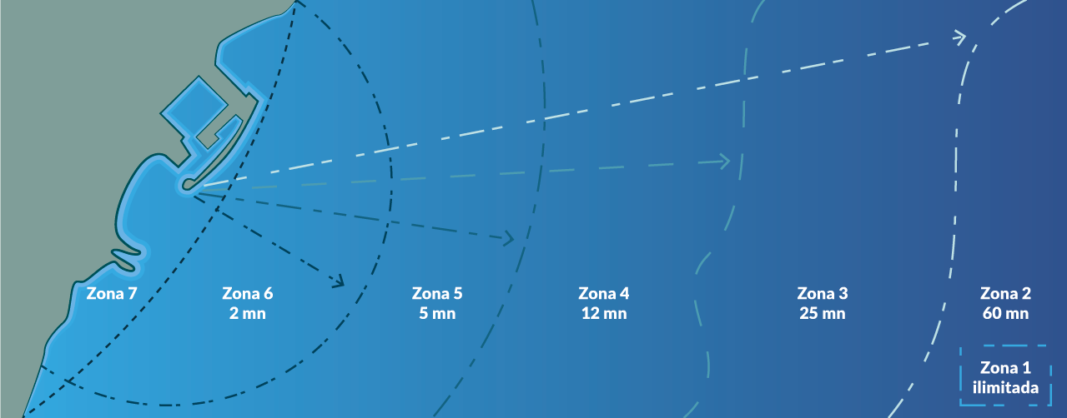
ZONAS DE NAVEGACIÓN
 | Zona de navegación | Distancia de navegación
Oceánica | 1 | Ilimitada
Alta mar | 2-3 | 60’ – 25’
Aguas costeras | 4-5-6 | 12’ – 5’ – 2’

Slide 27
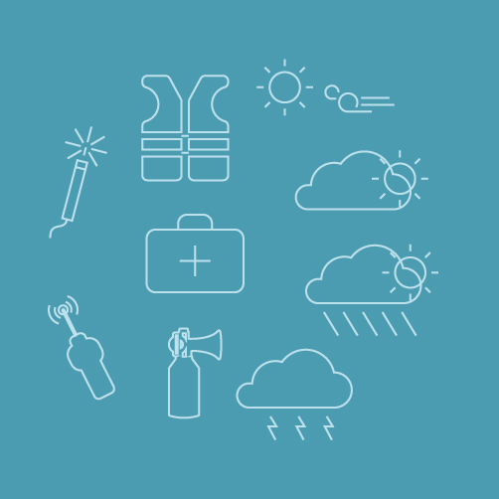
MATERIAL DE SEGURIDAD Y OBLIGATORIO
Extintores
Chalecos salvavidas
Arneses y líneas de vida
Señales pirotécnicas
MATERIAL | ZONA 5 / Cant. | ZONA 4 / Cant. | Observaciones
Chaleco salvavidas | 100% | 100% | Uno por tripulante, más tallas para niños. CE (100N)
Aro salvavidas | NO | 1 | Con rabiza y luz.
Bengalas de mano | 3 | 6 | Activación a sotavento.
Cohetes con paracaídas | NO | 6
Bocina de niebla | 1 | 1 | Si es de gas con recipiente y membrana de respeto.
Balde contra incendios | 1 | 1 | Rabiza. Achique. Robustos (plástico). Min. de 7L.
Espejo de señales | 1 | 1 | También conocido como heliógrafo.
Código de señales | 1 | 1 | Si montan aparatos de radiocomunicaciones.
Extintor | Según potencia , eslora y nº de motores. |  | Instalados en un lugar de fácil acceso.
Botiquín | 1 | 1 | Según zona de navegación.
Bomba de achique | Min. 1 | Min. 1 | Manual y/o eléctrica. Veleros (1 manual y fija).
Detector de gas | ---- | ---- | Si hay instalación de gas a bordo.
Timón de respeto | 1 | 1 | Veleros.
Kit de reparación pinchazos | 1 | 1 | Neumáticas.
Reflector RADAR | NO | 1
Linterna estanca |  |  | Bombillas y pilas de recambio.
Línea de fondeo | 1 | 1 | Mínimo de 5 veces la eslora.
Material recomendable
pero no obligatorio
Línea de vida y arneses.
Remo.
Estachas de amarre.
Bichero.

Slide 28
BOTIQUÍN ZONA 5
DESIGNACIÓN |  | CANTIDAD
Tiras protectoras adhesivas para heridas. | Grandes | 1 caja
 | Pequeñas | 1 caja
Antiséptico local. |  | 1 tubo
Crema contra las quemaduras. |  | 1 tubo
Venda de 5 cm de ancho. |  | 1 unidad
Colirio antiinflamatorio. |  | 1 envase
BOTIQUÍN ZONA 3 y 4
Tubo Guedel nº 3 ó 4. Boca a boca. | 1 unidad
Vendas elásticas adhesivas 7,5 cm ancho. | 1 unidad
Compresas de gasa estériles. 20 x 20 cm. | 40 unidades
Esparadrapo hipoalargénico 5cm x 10m. | 1 unidad
Guantes de látex nº 8-9. | 2 pares
Apósitos compresivos estériles. | 1 caja
Apósitos adhesivos plásticos. Rollo 1 m x 6 cm. | 1 caja
Suturas adhesivas. | 1 paquete
Povidona, 10% solución dérmica 125 ml. | 1 envase
Jeringa desechable 5 cc. Aguja estéril 8 x 40 LUER. | 1 unidad
Manta para quemados y supervivientes termoaislante. | 1 unidad
Algodón hidrófilo 100g. | 1 paquete

Slide 29
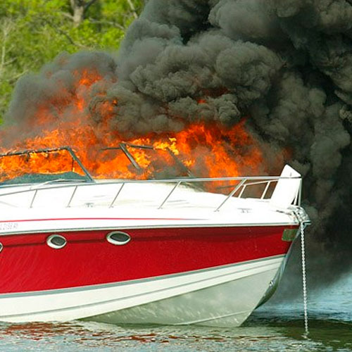
Obligatorios por eslora
EXTINTORES
Tipos de extintores:
21B - 2Kg de polvo seco o 3,5 de CO2
34B - 3Kg de polvo seco o 5 de CO2
55B - 4Kg de polvo seco.
ESLORA | CANTIDAD | TIPO
<10m | No se exige | ----
<15m | 1 | 21 B
<20m | 2 | 21 B
<24m | 3 | 21 B
Cabinado 1 extintor 21 B
Obligatorios por potencia
A añadir a los exigidos por eslora.
POTENCIA TOTAL | 1 MOTOR | TIPO | 2 MOTORES | TIPO
< 20 kW (27.2 CV) | No se exige | ---- | ---- | ----
< 150 kW (204 CV) | 1 | 21 B | 1 | 21 B
< 300 kW (408 CV) | 1 | 34 B | 2 | 21 B
< 450 kW (612 CV) | 1 | 55 B | 2 | 34 B
< 600 kW (816 CV) | 2 | 55 B + 21 B | 2 | 34 B

Slide 30
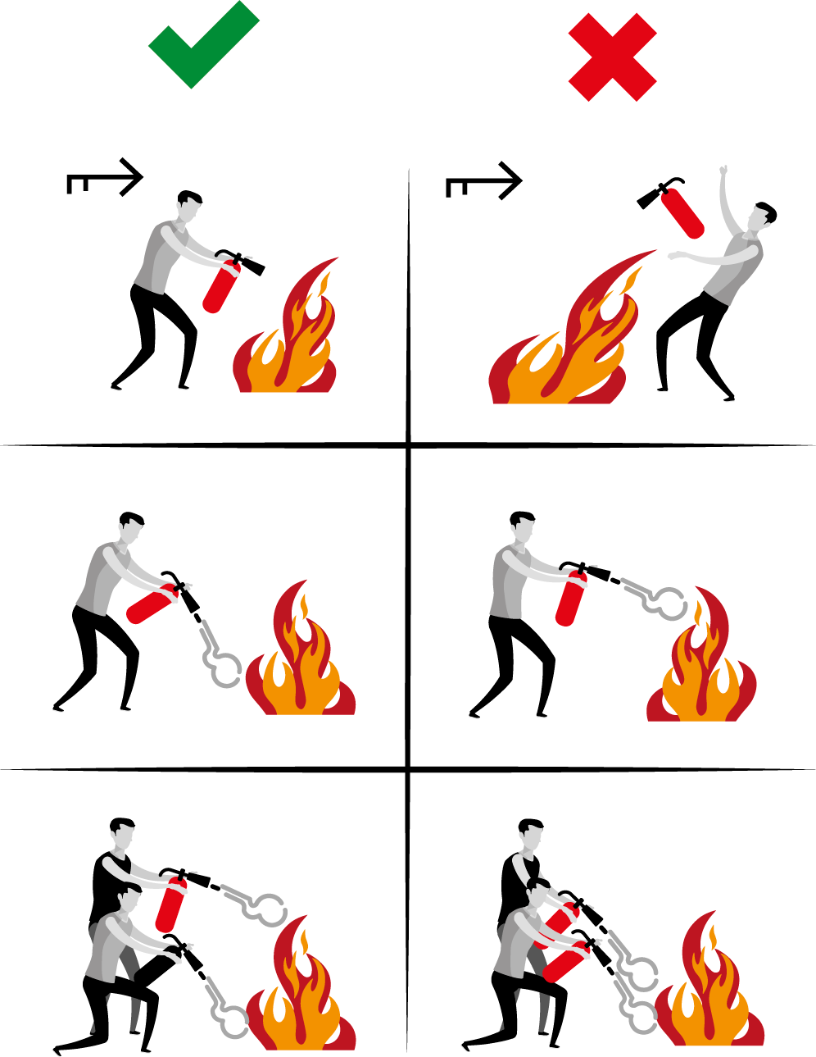
EXTINTORES
Uso del extintor

Slide 31
HOMBRE AL AGUA (Man Overboard/MOB)
Prevención.
Caída.
Maniobras.
Náufrago a la vista.
Búsqueda del náufrago.

Slide 32
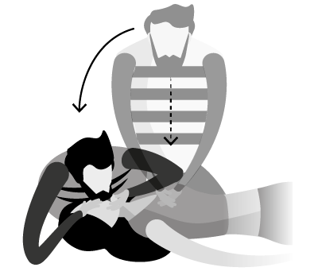
HOMBRE AL AGUA (Man Overboard/MOB)
Consciente
Inconsciente
Pulso
Respiración
RCP
Parada respiratoria
RCP.
30:2.
RIESGOS
Hipotermia.
Parada respiratòria.
Frecuencia compresiones: 100 a 120 por min.
Posición lateral de seguridad

Slide 33
SALVAMENTO MARÍTIMO
CH16
CH70 LSD
900 202 202 SM
913 103 475 CRME
112
REMOLQUE

Slide 34
LEGISLACIÓN
4
Normas que afectan a las embarcaciones de recreo
Notes:
UT 4. Legislación
Extracto del reglamento de Policías de Puertos, normas que relativas a las embarcaciones de recreo respecto al tráfico marítimo y navegación interior. El reglamento de policía, si bien no es el mismo en cada puerto, en su mayor parte coincide.
En los buques de más de 50 TRB es obligatorio tomar práctico.
Los buques que salen de puerto tienen preferencia a los que entran.
Se navegará preferentemente por la derecha.
Se debe navegar a una velocidad máxima de tres nudos.
Todo buque que entra en puerto ha de arbolar la bandera nacional.
No fondear o pararse en lugares que interfieran el tráfico.
Colocar defensas en los costados al amarrar.
No arrojar basuras.
No vaciar residuos de gas-oil, fuel, aceites, trapos o desperdicios.
Reforzar amarras en caso de mal tiempo.
No pescar, bañarse o rastrear el fondo.
No disparar armas de fuego.
Solicitar permiso/avisar al Capitán Marítimo para entrar, salir, cambiar de atraque, fondeadero, etc.
Prestar auxilio a otros barcos o a tierra si se nos solicita.
Limitaciones a la navegación
Playas balizadas
En las zonas de baño debidamente balizadas está prohibida la navegación deportiva y de recreo, y la utilización de cualquier tipo de embarcación o medio flotante movido a vela o motor.
Para garantizar la seguridad de los usuarios de las playas, y especialmente de los bañistas, las autoridades han establecido en la línea de playa zonas de protección habitualmente balizadas.
Estas zonas generalmente están situadas en el interior de una banda litoral, paralela a la costa de 200 metros de ancho, en la cual la navegación está prohibida.
Los canales de acceso para las tablas de windsurf, esquí náutico, jet ski, veleros y otras embarcaciones, son zonas prohibidas para el baño y destinadas a dar acceso a la playa a los usuarios de los deportes náuticos.
Lugares próximos a la costa y playas no balizadas
Se entenderá que la zona de baño ocupa la zona contigua a la costa de una anchura de 200 metros. Dentro de estas zonas no balizadas se deberá navegar con máxima precaución y a una velocidad máxima de 3 nudos.
Las motos náuticas sólo podrán navegar por esta zona para acceder perpendicularmente a la playa, extremando precauciones y a velocidad inferior a 3 nudos.
Canales de acceso
Todas las embarcaciones o artefactos flotantes, cualquiera que sea su medio de propulsión, que salgan o se dirijan a las playas, deberán hacerlo perpendicularmente a tierra, navegando con precaución y siempre a menos de tres nudos desde los 200 metros hasta la costa y viceversa. Si existen canales balizados de acceso, éstos se usarán obligatoriamente.
Recuerde que está prohibido fondear en los canales de acceso a los puertos, calas y playas (si están balizadas), y dentro de las zonas de baño debidamente balizadas. En todo momento debe respetar estas zonas, tanto por su seguridad como por la de los demás.
Reservas marinas
En las reservas marinas queda restringida la navegación, el fondeo, el ejercicio de la pesca y el buceo deportivo. Para realizar cualquier actividad se debe pedir permiso a la administración.
Precauciones con buzos y nadadores
Los buceadores deben indicar su presencia bajo el agua con una boya de color naranja. Cuando se realiza pesca submarina se avisará situando un flotador de color rojo con franja blanca. Siempre que efectúen inmersiones en aguas navegables hay que separarse una distancia mínima de 100 metros de estas boyas. Las embarcaciones con buceadores en inmersión deben izar la bandera ALFA.
Prevención de la contaminación
Régimen de descarga de aguas sucias
Toda embarcación de recreo dotada de aseos deberá estar provista de depósitos de retención destinados a retener las aguas sucias o de una instalación para desmenuzar y desinfectar las aguas sucias o de una instalación para el tratamiento de las aguas sucias. Según la orden FOM/1144/2003, modificada por la FOM/1076/2006.
Tabla de descarga de aguas sucias procedentes de los aseos.
Régimen de descarga de basuras en el Mediterráneo
Queda prohibido arrojar al mar:
Plásticos, vidrios, bidones, embalajes y envases.
Aceites y residuos de combustibles u otros hidrocarburos.
Aguas oleosas.
Restos de comida a menos de 12 millas de la costa.
Excepciones. Regla 6 (Anexo V, MARPOL)
La eliminación de basuras echándolas por la borda de un buque será aceptable cuando ello sea necesario para proteger la seguridad del buque y de las personas que lleve a bordo o para salvar vidas en el mar.
Recogida de residuos
Los residuos deben ser depositados en puerto dentro de contenedores y centrales autorizadas para el tipo de residuo, según Real decreto 1381/2002.
Responsabilidad del armador
La responsabilidad recae sobre el mando de la embarcación. No hay que contaminar y hay que denunciar al que contamine.
Conducta ante un avistamiento de actos de contaminación
En puerto
Ante la presencia de cualquier derrame, se comunicará inmediatamente a la Autoridad Marítima facilitando el nombre y la bandera de la embarcación, hora y fecha del accidente, tipo de accidente, clase de producto derramado, cantidad, medidas tomadas para detener el derrame, situación, propietario del buque, etc.
En el mar
Cuando se aviste se dará inmediato aviso a la Autoridad Marítima del país más próximo a su situación geográfica. En España, llamando al 900 202 202 de Seguridad Marítima
Pabellón nacional
Todos los buques enarbolarán, como único pabellón, la Bandera de España en popa y el pico del palo mayor. Ninguna otra bandera se podrá izar si no lo está el Pabellón nacional y sus dimensiones nunca serán superiores a un tercio del área de éste.
Los buques están obligados a izar el Pabellón nacional a la vista de buque de guerra o fortaleza, a las entradas y salidas de puertos, y, en éstos, de sol a sol, en los días festivos y cuando así lo disponga la autoridad competente.
Protección de espacios naturales del medio marino. ZEPIM.
Las zonas especialmente protegidas de importancia para el Mediterráneo son espacios naturales marinos o costeros que gozan de especial protección medioambiental basada en el convenio de Barcelona. Se crean para la protección de los ecosistemas marinos singulares a lo largo del mar Mediterráneo.
La Unión Europea también propone medidas de protección de las praderas de fanerógamas (posidonia) marinas mediante la Directiva Hábitats (Directiva 92/43 del 21/05/92), y es en la adaptación estatal de esta directiva que en España se nombran como sistemas a conservar en el Real Decreto 1997/1995 del 7/12/95. BOE núm.310 de 28 de diciembre de 1995.
A partir de los años 70 se empezó a detectar una regresión prácticamente generalizada de las praderas de Posidonia oceánica en el Mediterráneo noroccidental, sobre todo en las proximidades de las grandes ciudades y de las zonas portuarias. Las praderas de Posidonia oceánica son muy sensibles al impacto de las actividades humanas sobre el litoral, especialmente en las zonas del Mediterráneo donde existe una fuerte presión debido al crecimiento constante de las actividades humanas.
Cataluña dispone de dos zonas protegidas:
Islas Medas, pequeño archipiélago con gran diversidad de especies terrestres y marinas.
Cap de Creus, presenta características litológicas, hidrográficas y orográficas propias de la alta montaña; y una gran diversidad biológica.

Slide 35
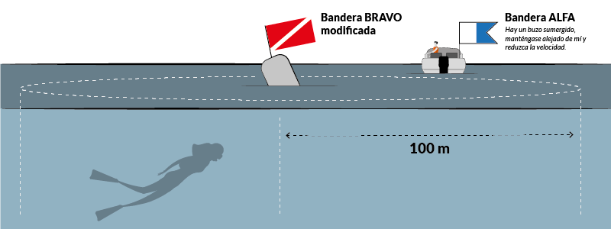
LEGISLACIÓN
Playas balizadas
Lugares próximos a la costa y playas no balizadas
Canales de acceso
Limitaciones a la navegación
Reservas marinas
Precauciones con buzos y nadadores

Slide 36
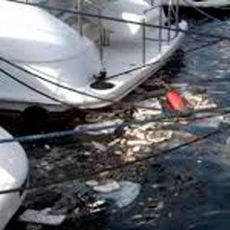
Tabla de descarga de aguas sucias procedentes de los aseos
LEGISLACIÓN
ZONA | OPCIÓN DE DESCARGA
Aguas portuarias, protegidas, rías, bahías, etc. | NO
Hasta 3 millas | NO
Desde 3 hasta 12 millas | SI. Desmenuzada y desinfectad. > 4 nudos.
Más de 12 millas | SI. > 4 nudos.
RÉGIMEN DE DESCARGA DE BASURAS EN EL MEDITERRÁNEO
Prohibido arrojar al mar:
Plásticos, vidrios, bidones, embalajes y envases.
Aceites y residuos de combustibles u otros hidrocarburos.
Aguas oleosas.
Restos de comida a menos de 12 millas de la costa.

Slide 37
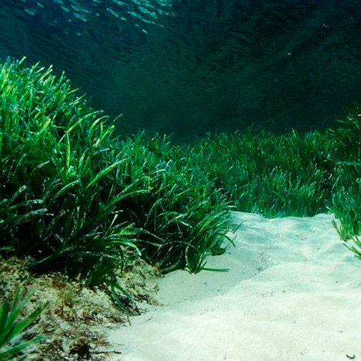
LEGISLACIÓN
Excepciones
Recogida de residuos
Responsabilidad del armador
Conducta ante avistamiento
Pabellón nacional
ZEPIM
En puerto
En el mar
Catalunya
Islas Medas
Cap de Creus
Posidonia

Slide 38
BALIZAMIENTO
5
IALA (International Association of Lighthouse Authorities)
Notes:
UT 5 · Balizamiento
Normativa IALA
El sistema de balizamiento marítimo IALA- AISM (International Association of Lighthouse Authorities - Asociación Internacional de Señalización Marítima) es una norma internacional dictada para estandarizar las características del boyado que delimita canales navegables y sus aguas adyacentes a fin de unificar criterios. Fue instaurado para delimitar canales navegables, señalizar obstáculos a la navegación y servir de ayuda al navegante.
Existen dos regiones:
Región A: Europa, África, Oceanía y Asia, excluidos Japón, Corea y Filipinas.
Región B: América del sur, central, norte y Japón, Corea y Filipinas.
¿Qué nos indican?
El sistema de balizamiento marítimo y otras ayudas a la navegación establece las reglas aplicables a todas las marcas fijas, flotantes y electrónicas destinadas a indicar:
Los límites laterales de los canales navegables.
Los peligros naturales y otros obstáculos como los naufragios.
Recalada, rumbo a seguir y otras zonas o configuraciones de importancia para el navegante.
Peligros nuevos.
Características de las marcas
El significado de una marca está determinado por una o más de las siguientes características:
De día: forma, color y marca de tope.
Forma: cilíndrica, castillete, espeque, cónica, esférica.
Color: rojo, verde, negro, amarillo, blanco y combinaciones de estos.
Marca de tope: forma cilíndrica, esférica, cónica o aspa. Color rojo, verde, negro o amarillo.
De noche: color y ritmo de luz.
Color: Blanco, rojo, amarillo o verde.
Ritmo: Destellos, centelleos, ocultaciones o isofase.
Existen dos regiones:
Región A: Europa, África, Oceanía y Asia excluidos Japón, Corea y Filipinas.
Región B: América del sur, central, norte y Japón, Corea y Filipinas.
El Sistema de Balizamiento Marítimo establece las reglas aplicables a todas las marcas fijas, flotantes y electrónicas destinadas a indicar:
Los límites laterales de los canales navegables.
Los peligros naturales y otros obstáculos como los naufragios.
Recalada, rumbo a seguir y otras zonas o configuraciones de importancia para el navegante.
Peligros nuevos.
Método empleado para caracterizar las marcas
El significado de una marca está determinado por:
De día: color y forma, marca de tope.
De noche: color y ritmo de luz.
Boya en castillete: Tiene forma de una torre sobre una base.
Boya en espeque: Tiene forma alargada y es delgada.
Boya cilíndrica: Tiene forma de cilindro.
Boya cónica: Tiene la forma de un cono
Marcas laterales
En función del “sentido convencional de balizamiento” las marcas laterales de la región A utilizan los colores rojo y verde para indicar los lados de babor y estribor respectivamente de un canal.
Sentido convencional del balizamiento
El sentido general que sigue el navegante que procede de alta mar, cuando se aproxima a un puerto, río, estuario o vía navegable.
Marcas laterales de la región A
Marcas laterales de bifurcación de la región A
En el punto de bifurcación de un canal puede utilizarse una marca lateral modificada para indicar el canal principal (la ruta considera más apropiada para navegar).

Slide 40
BALIZAMIENTO
MARCAS
Sentido convencional de balizamiento.
Laterales.
Laterales de bifurcación.
Cardinales.
Peligro aislado.
Aguas navegables.
Especiales.
Peligros nuevos.

Slide 41
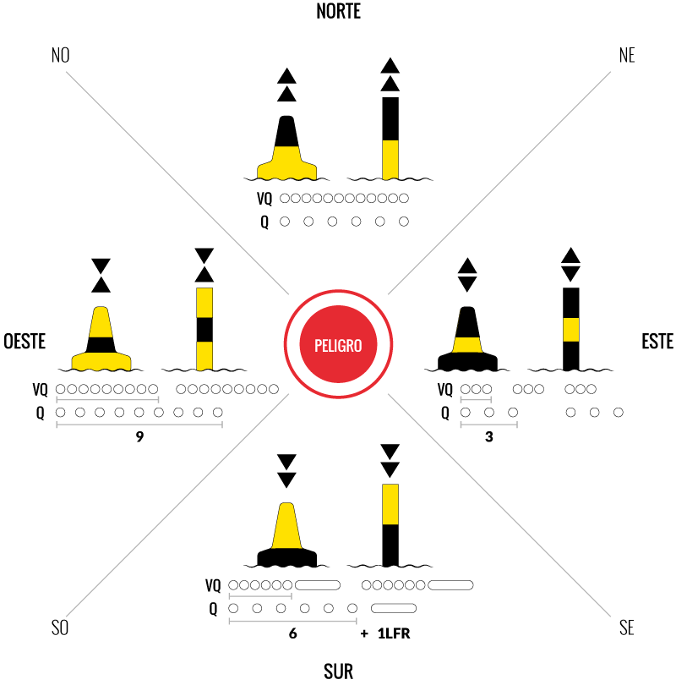
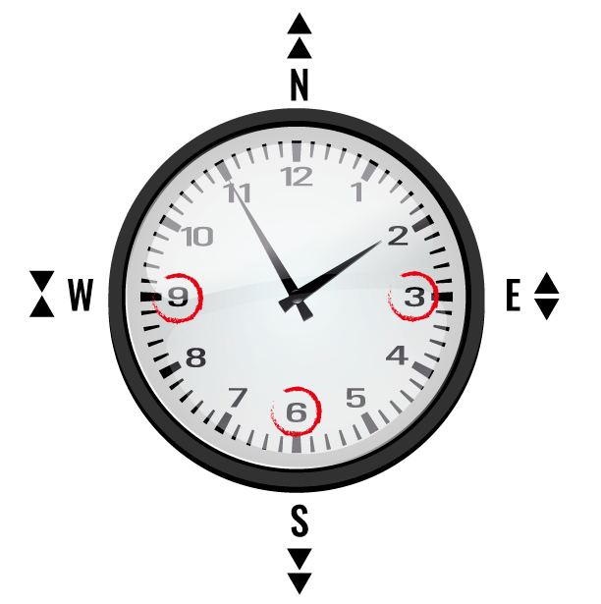
BALIZAMIENTO
Marcas Cardinales

Slide 43
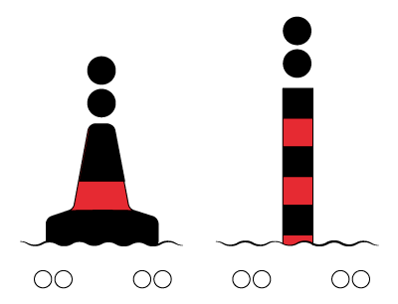
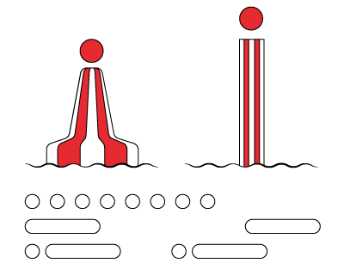
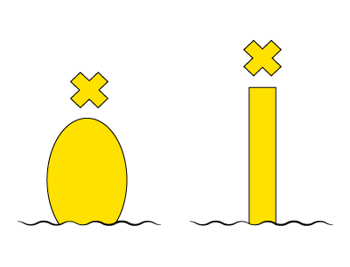
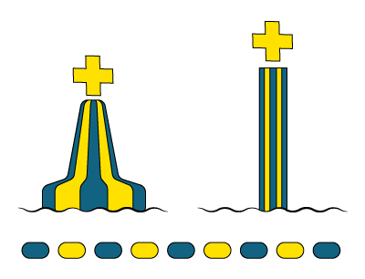
Marcas
Laterales
Peligro aislado
Aguas navegables
Especiales
Peligros nuevos

Slide 44
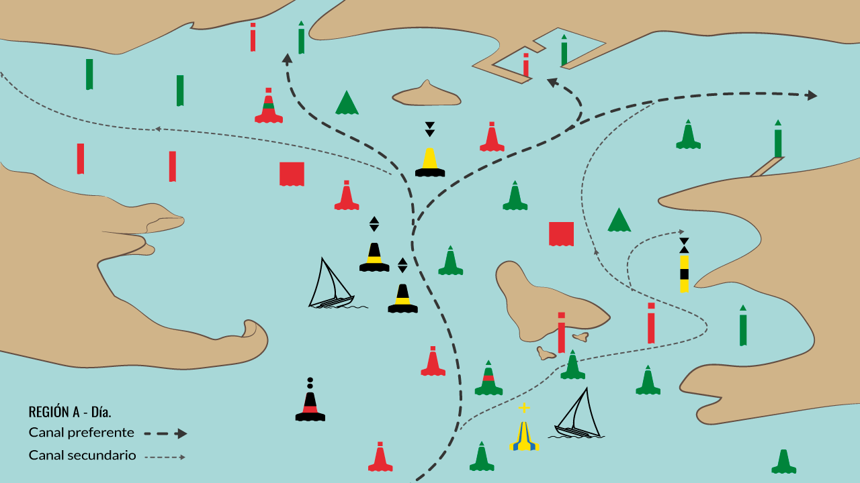
BALIZAMIENTO · Ejemplo

Slide 45
RIPA
6
Reglamento internacional para la prevención de abordajes.
Notes:
RIPA: REGLAMENTO INTERNACIONAL PARA PREVENIR LOS ABORDAJES (1972)
REGLAS DE RUMBO Y GOBIERNO
CONDUCTA DE LOS BUQUES EN CUALQUIER CONDICIÓN DE VISIBILIDAD
Vigilancia
Todos los buques mantendrán en todo momento una eficaz vigilancia visual y auditiva, utilizando asimismo todos los medios disponibles que sean apropiados a las circunstancias y condiciones del momento, para evaluar plenamente la situación y el riesgo de abordaje.
Velocidad de seguridad
La que le permita ejecutar la maniobra adecuada y eficaz para evitar el abordaje y pararse a la distancia que sea apropiada a las circunstancias y condiciones del momento:
Visibilidad.
Densidad del tráfico.
Maniobrabilidad del buque.
Riesgo de abordaje
Para determinar si existe riesgo de abordaje se tendrán en cuenta:
La demora de un buque que se aproxima no varía en forma apreciable.
Cuando sea evidente una variación apreciable de la demora.
Aunque sea apreciable una variación de la demora se ha de prestar especial atención a buques de gran tamaño, remolques y otros, que se encuentren a muy corta distancia de la otra embarcación.
Maniobras para evitar el abordaje
La maniobra se efectuará en forma clara, con la debida antelación.
Cambios de rumbo y/o velocidad lo suficientemente amplios para ser fácilmente percibidos por otro buque.
Si es necesario, reducir velocidad o suprimir toda su arrancada.
Evitar cruzar la proa.
BUQUES A LA VISTA UNO DEL OTRO
En general, tiene preferencia el que está en situación menos favorable.
El buque que cede el paso maniobrará con la antelación suficiente y de forma decidida para quedar en franquía del otro buque.
Veleros
MANIOBRA:
Buque que alcanza (motoras o veleros)
El que alcanza se aparta.
Alcanza si viene desde una marcación mayor de 22,5o a popa del través.
Si dudas que alcanzas, actúa como si alcanzas.
Situación de vuelta encontrada
Rumbos opuestos: ambos caen a estribor.
Si dudas, actúa en consecuencia.
Situación de cruce
Tendrá preferencia el que viene por estribor.
El que está a babor se aparta sin cortar la proa.
Buque que cede el paso
Maniobra con anticipación suficiente y de forma clara.
Buque que sigue a rumbo
El barco que sigue a rumbo en una situación de encuentro, no hace nada, salvo si el que tiene que maniobrar no lo hace.
Mantiene rumbo y velocidad.
Maniobra si:
El otro no lo hace.
La maniobra del otro no es suficiente para evitar el abordaje.
Obligaciones entre categorías de buques
Conducta de los buques en condiciones de visibilidad reducida
Visibilidad reducida: por niebla, bruma, fuertes aguaceros, tormentas de arena o causas análogas.
Navegar a velocidad de seguridad.
Al oír una señal acústica por proa:
Reducir velocidad a mínima de gobierno.
Suprimir arrancada, si es necesario.
Extremar precauciones y responder la señal.
Señales de peligro
Utilizadas o exhibidas juntas o por separado, indican peligro y necesidad de ayuda.

Slide 46
RIPA Reglamento internacional para la prevención de abordajes
REGLAS DE RUMBO Y GOBIERNO
Ámbito de aplicación: todos los buques.
Vigilancia: eficaz visual y auditiva.
Velocidad de seguridad.
Riesgo de abordaje.
Maniobras para evitar el abordaje.

Slide 47
RIPA Reglamento internacional para la prevención de abordajes
REGLA 7
Se considerará que existe el riesgo, si la demora de un buque se aproxima demasiado.

Slide 48
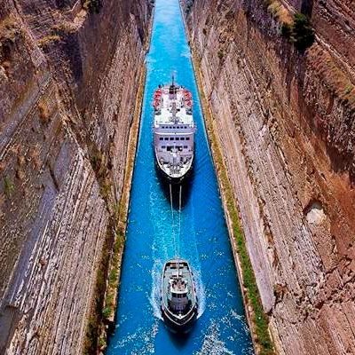
REGLA 7
Se considerará que existe el riesgo, si la demora de un buque se aproxima demasiado.
RIPA Reglamento internacional para la prevención de abordajes
Regla 8
2 maniobras: rumbo y velocidad.
Importante: maniobrar con anticipación, espacio suficiente y que sean percibidas por los otros buques.
Termina cuando se ha superado al otro buque en su totalidad.
Regla 9
Canal angosto: circular por su lado de estribor (si no conlleva un peligro).
< 20 m, vela y pesca, no estorbarán.
No cruzar si provoca interrupción del tránsito.
Adelantar (alcanzado maniobra) señal acústica de aviso (regla 34).
Recodo sin visibilidad suficiente (regla 34).

Slide 49
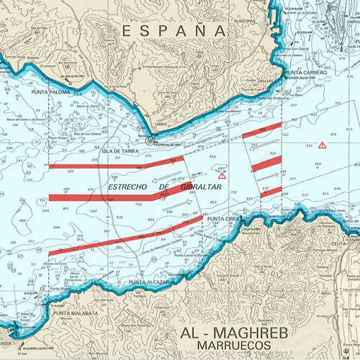
REGLA 7
Se considerará que existe el riesgo, si la demora de un buque se aproxima demasiado.
RIPA Reglamento internacional para la prevención de abordajes
Regla 10
Dispositivos de separación de tráfico
Seguir el sentido general del tráfico.
Evitar navegar fuera de la línea de separación.
Al entrar o salir con el mínimo ángulo posible por sus extremos.
Cruce perpendicular a la dirección del tráfico.
< 20 m, vela, pesca, sin obligación. Pueden utilizar la zona costera.

Slide 50
RIPA Reglamento internacional para la prevención de abordajes
CONDUCTA DE LOS BUQUES QUE SE ENCUENTREN A LA VISTA UNO DEL OTRO
Regla 12
Buques de vela
Viento por bandas contrarias: se aparta quien lo reciba por babor.
Viento por babor avista por barlovento sin saber por qué banda recibe el viento el otro buque, se mantendrá apartado
de la derrota del otro.
Viento por la misma banda: se aparta quien esté a barlovento.

Slide 51
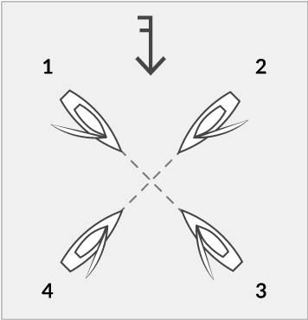
RIPA Reglamento internacional para la prevención de abordajes
CONDUCTA DE LOS BUQUES QUE SE ENCUENTREN A LA VISTA UNO DEL OTRO
Regla 12
Buques de vela
Se considerará banda de barlovento la contraria a la que se lleve cazada la vela mayor, o en el caso de los buques con aparejo cruzado, la banda contraria a la que se lleve cazada las velas de cuchillo.

Slide 52
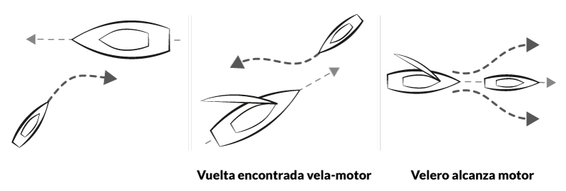
RIPA
Buque que alcanza
Situación “de vuelta encontrada”
Situación “de cruce“
Buque que “cede el paso“

Slide 53
RIPA
Obligaciones entre categorías de buques
CATEGORÍA | SE APARTA DE:
Buques de propulsión mecánica, en navegación. | Un buque sin gobierno. Un buque con capacidad de maniobra restringida. Un buque dedicado a la pesca. Un buque de vela.
Veleros, en navegación. | Un buque sin gobierno. Un buque con capacidad de maniobra restringida. Un buque dedicado a la pesca.
Buques, dedicados a la pesca, en navegación. | Un buque sin gobierno. Un buque con capacidad de maniobra restringida.
Un buque que no sea un buque sin gobierno o un buque con capacidad de maniobra restringida evitará, si las circunstancias del caso lo permiten estorbar el tránsito seguro de un buque restringido por su calado, que exhiba las señales establecidas en el reglamento.
Un buque restringido por su calado navegará con precaución teniendo en cuenta su condición.
Un hidroavión amarado se mantendrá alejado los buques y evitará estorbar su navegación. En circunstancias en que exista riesgo de abordaje, cumplirá con las Reglas de esta Parte.

Slide 54
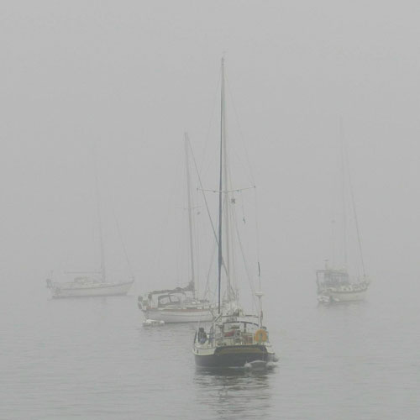
REGLA 7
Se considerará que existe el riesgo, si la demora de un buque se aproxima demasiado.
RIPA Reglamento internacional para la prevención de abordajes
CONDUCTA DE LOS BUQUES EN CONDICIONES DE VISIBILIDAD REDUCIDA
Regla 19
Navegar a velocidad de seguridad.
Buques a motor → máquinas listas maniobrar inmediatamente.

Slide 55
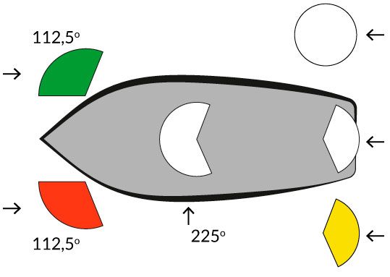
RIPA Reglamento internacional para la prevención de abordajes
LUCES Y MARCAS
Todo horizonte
Blanca
360º
Costado
Alcance
Blanca
135º
Costado
Tope
Blanca
Remolque
Amarilla
135º

Slide 56
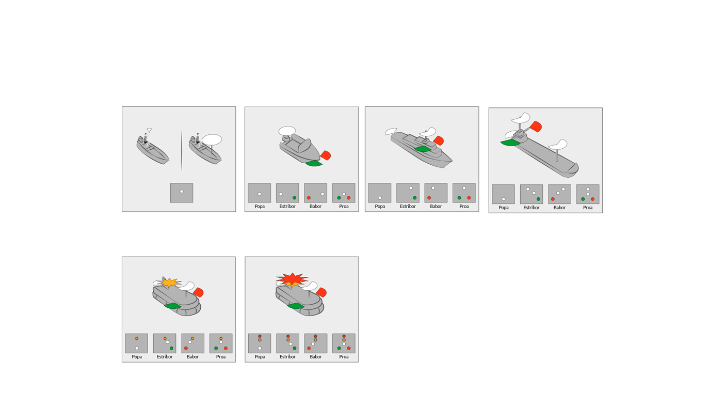
RIPA Reglamento internacional para la prevención de abordajes
Menor de 7 m
Menor de 12 m
Menor de 50 m
Mayor de 50 m
REGLA 23
Aerodeslizadores sin desplazamiento
Aerodeslizadores con desplazamiento

Slide 57
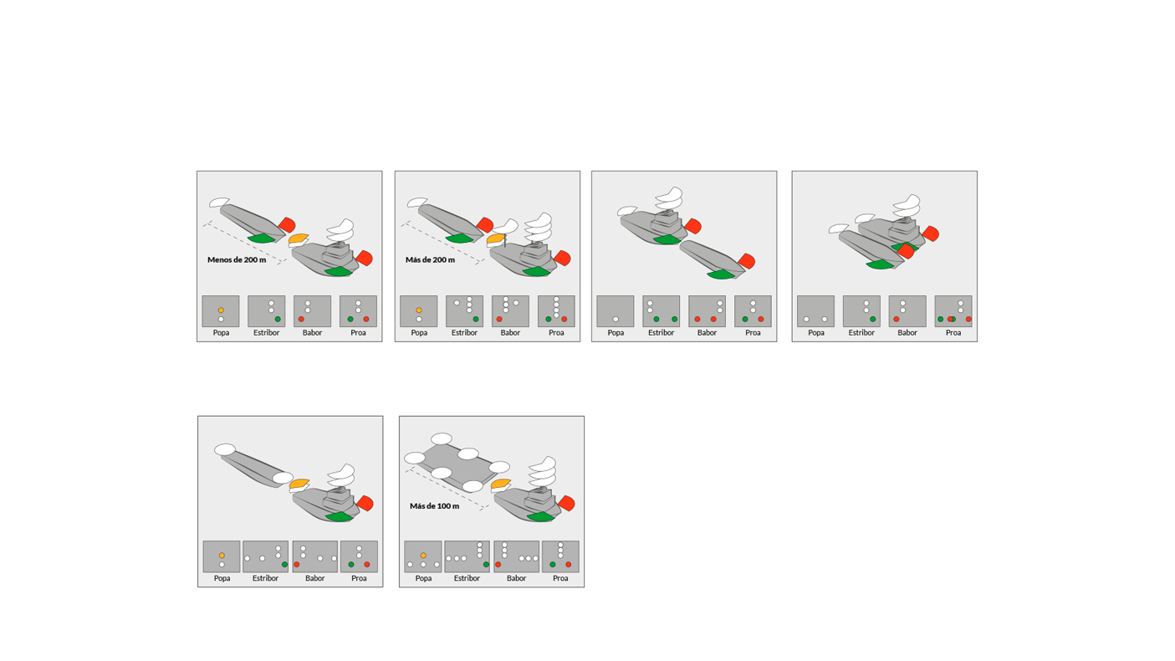
RIPA Reglamento internacional para la prevención de abordajes
Menor de 50 m
Mayor de 50 m
Empujando. Menor de 50 m
Abarloado. Menor de 50 m
REGLA 24
Objeto parcialmente visible,
ancho menor de 25 m.
Objeto parcialmente visible,
ancho mayor de 25 m.

Slide 58
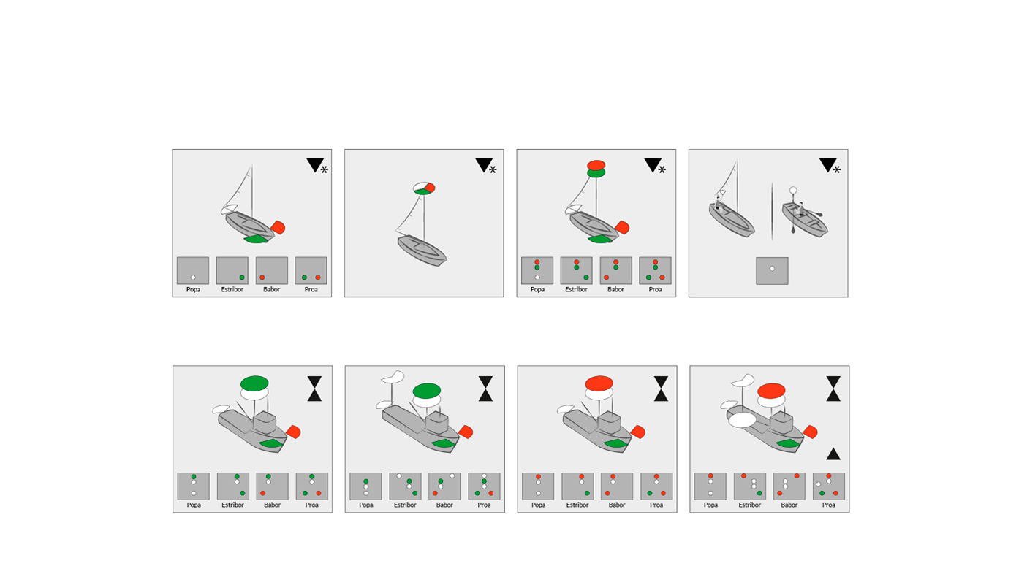
RIPA Reglamento internacional para la prevención de abordajes
Velero
Velero menor de 20 m
Velero, luces opcionales
Velero menor de 7 m / remos
REGLA 25
Arrastre menor de 50 m
Arrastre mayor de 50 m
No arrastre menor de 50 m
Mayor de 50 m y aparejo
a más de 150 m
REGLA 26

Slide 59
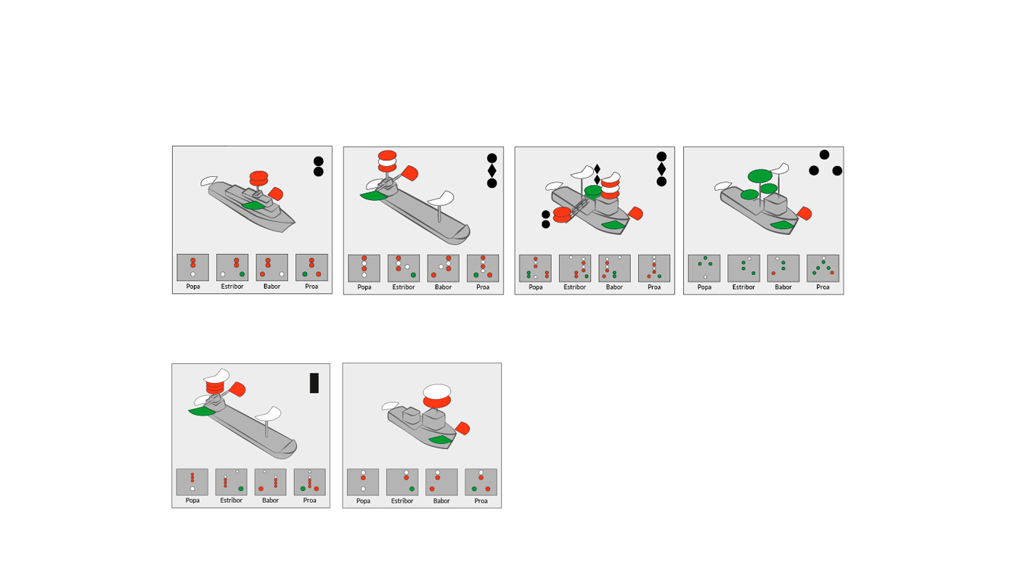
RIPA Reglamento internacional para la prevención de abordajes
Maniobra restringida
Maniobra restringida / dragado con obstrucción
Dragaminas
Sin gobierno
REGLA 27
Mayor de 50 m
Práctico
REGLA 28
REGLA 29

Slide 60
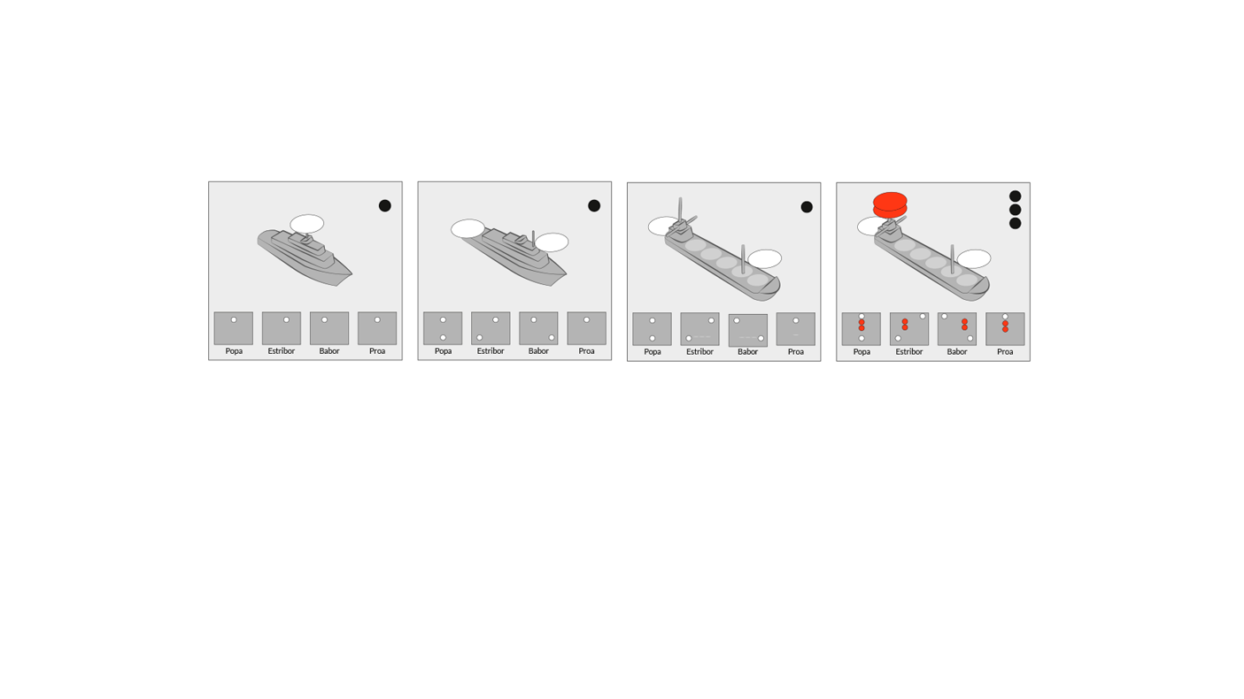
RIPA Reglamento internacional para la prevención de abordajes
Fondeado menor de 50 m
Fondeado mayor de 50 m
Fondeado mayor de 100 m
Varado
REGLA 30

Slide 61
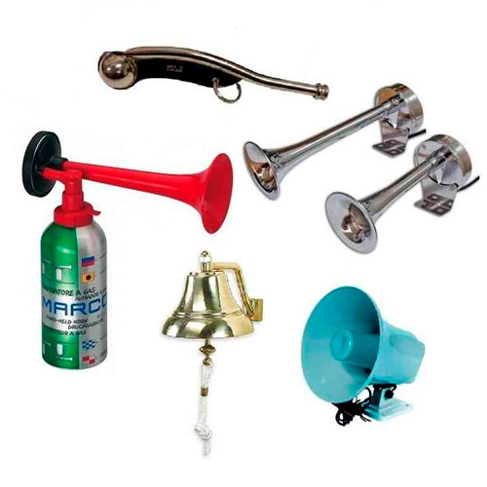
REGLA 7
Se considerará que existe el riesgo, si la demora de un buque se aproxima demasiado.
RIPA Reglamento internacional para la prevención de abordajes
SEÑALES ACÚSTICAS Y LUMINOSAS
Regla 32
Pito: dispositivo capaz de producir las pitadas reglamentarias
Pitada corta: aprox. 1’’
Pitada larga: aprox. entre 4 y 6’’.
Regla 33
L > 100 m. Pito, campana y gong
L > 20 m. Pito y campana.
L > 12 m. Pito.
L < 12 m. Cualquier medio.

Slide 62
REGLA 34
SÍMBOLO | SEÑAL | SIGNIFICADO
● | Una pitada corta | Caigo a estribor
● ● | Dos pitadas cortas | Caigo a babor
● ● ● | Tres pitadas cortas | Doy atrás
− − ● | Dos pitadas largas y una corta | Pretendo alcanzarle por estribor
− − ● ● | Dos pitadas largas y dos cortas | Pretendo alcanzarle por babor
− ● − ● | Pitada larga, pitada corta X2 | De acuerdo con el alcance
● ● ● ● ● | Cinco pitadas cortas rápidas | No entiendo sus intensiones
− | Una pitada larga | Estoy navegando
● ● ● ● | Cuatro pitadas cortas | PRÁCTICO
REGLA 35
SÍMBOLO | SEÑAL | SIGNIFICADO
− | 1 pitada larga cada 2 min. | Buque con arrancada
− − | 2 pitadas largas | En navegación, parado, sin arrancada
− ● ● | 1 pitada larga y 2 cortas | Sin gobierno, maniobra restringida, restringido por su calado, velero, pesquero, buque remolcando.
− ● ●● | 1 pitada larga y 3 cortas | Buque remolcado o último de remolque
▲▲▲▲▲▲ | 6 campanadas | Buque fondeado menor de 100 m
▲▲▲▲▲▲◙ | 6 campanadas y 1 gong | Buque fondeado mayor de 100 m
 | Cualquier señal acústica | Buque de menos de 12 m

Slide 63
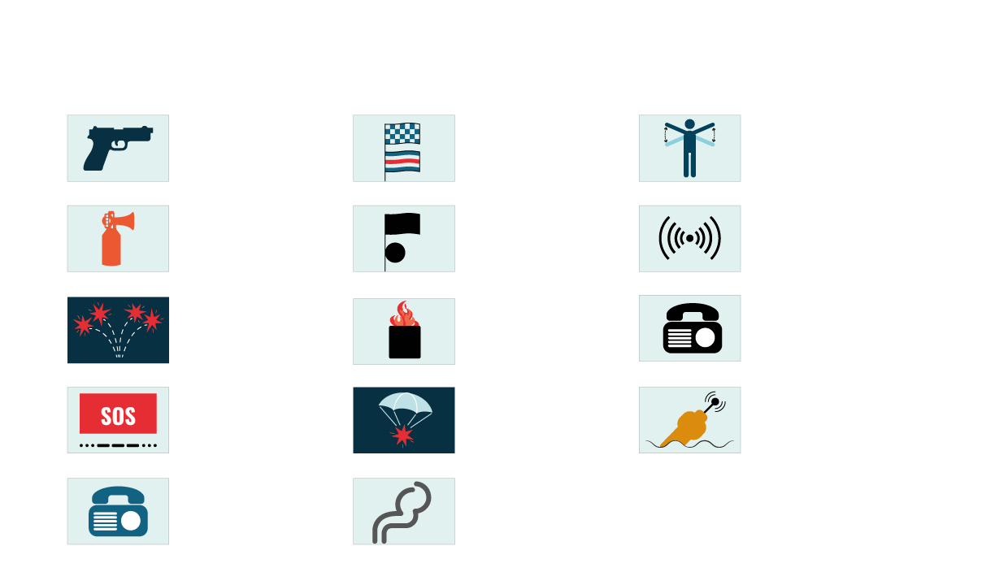
RIPA
Señales de peligro
Un disparo de cañón, u otra señal detonante, repetidos a intervalos de un minuto aproximadamente.
La señal de peligro "NC" del Código Internacional de Señales.
Movimientos lentos y repetidos, subiendo y bajando los brazos extendidos lateralmente.
Un sonido continuo producido por cualquier aparato de señales de niebla.
Una bandera cuadrada que tenga encima o debajo de ella una bola u objeto análogo.
La señal de alarma radiotelegráfica.
Cohetes o granadas que despidan estrellas rojas lanzados uno a uno y a cortos intervalos.
Llamaradas a bordo (como las que se producen al arder un barril de brea, petróleo, etc.).
La señal de alarma radiotelefónica..
Una señal emitida por radio- telegrafía o por cualquier otro sistema de señales consistentes en el grupo [··· - - - ···] (SOS) del Código Morse.
Un cohete-bengala con paracaídas o una bengala de mano que produzca una luz roja.
Señales transmitidas por radiobalizas de localización de siniestros.
Una señal emitida por radiotelefonía empleando el código "Mayday".
Una señal fumígena que produzca una densa humareda de color naranja.

Slide 64
PNB PATRÓN DE NAVEGACIÓN BÁSICA | ESCOLA PORT

